Slide 1
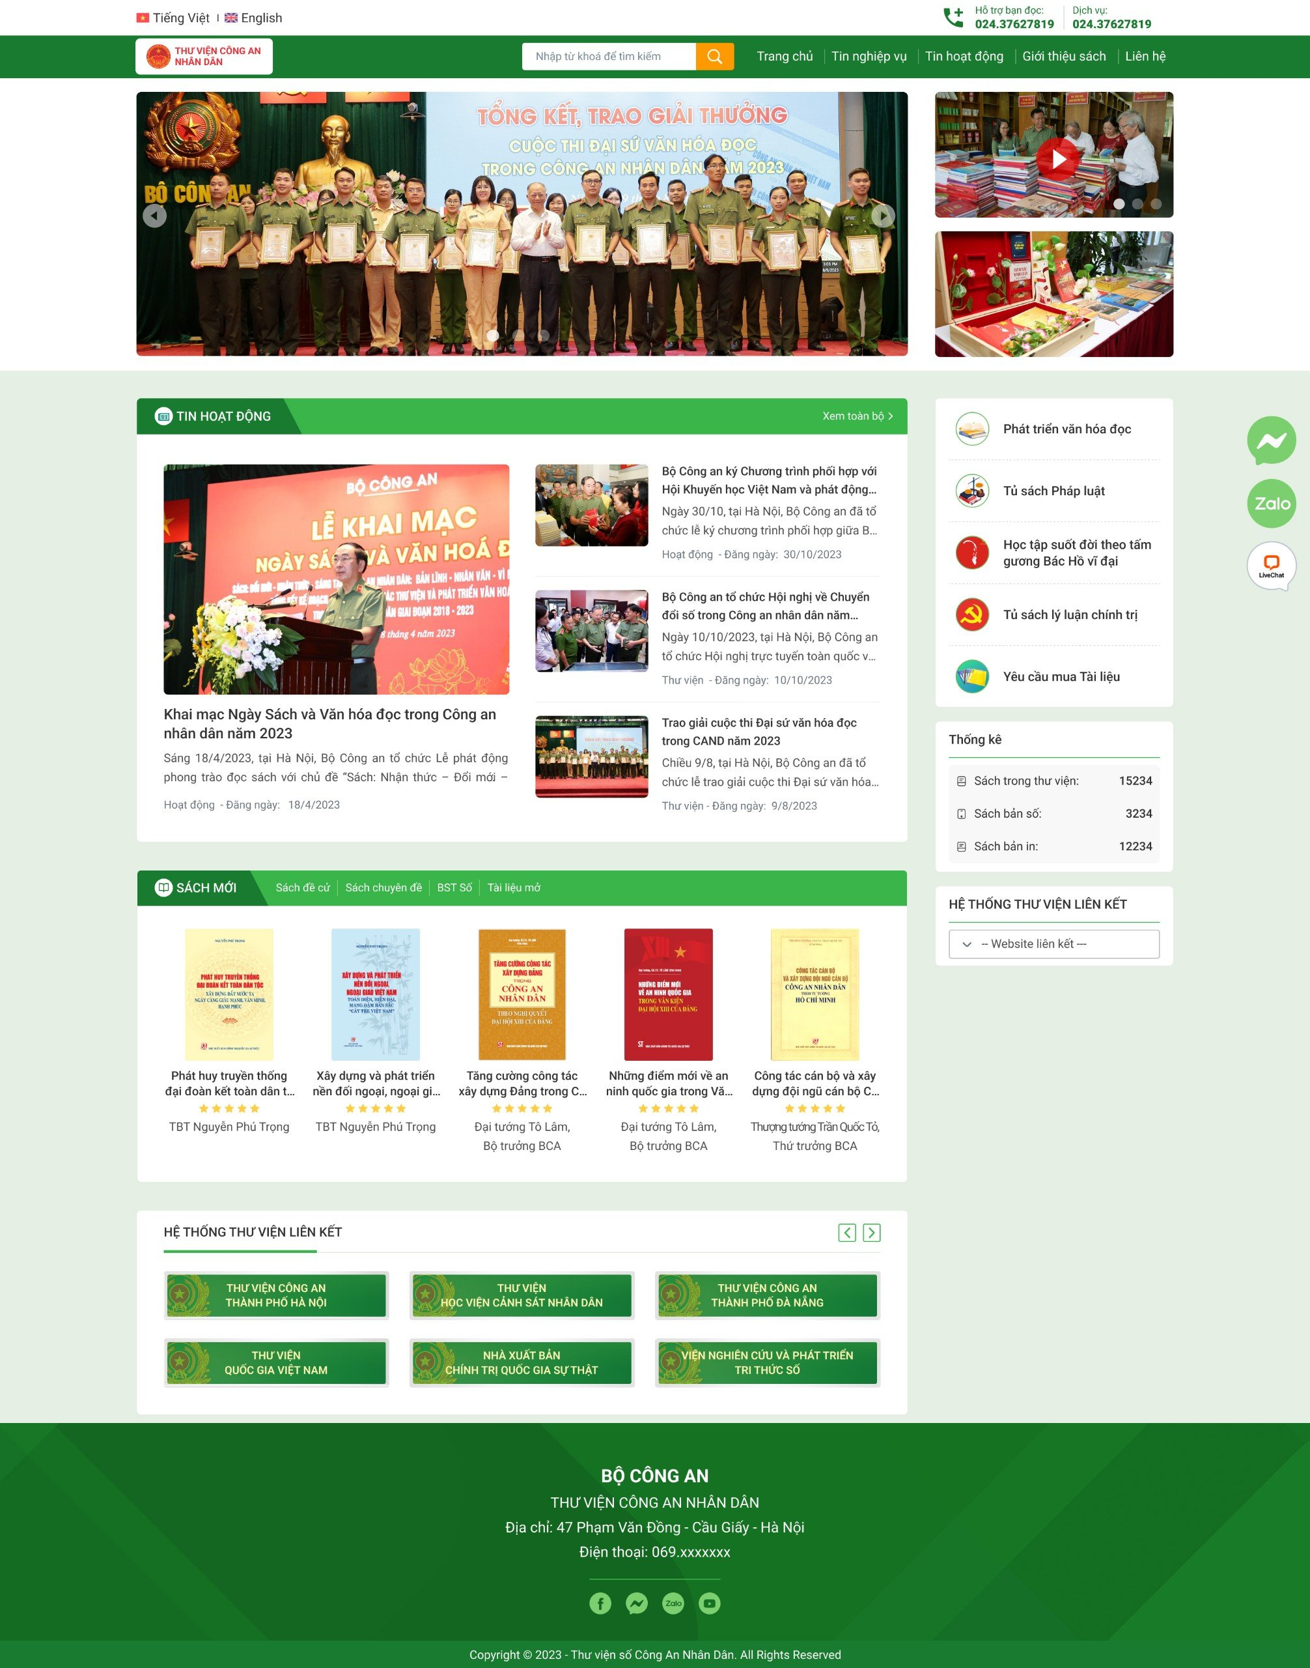
GIỚI THIỆU
WEBSITE
THƯ VIỆN
CAND

Slide 2
Mục lục
Giới thiệu chung
Giới thiệu ý tưởng thiết kế
Hình ảnh về giao diện
Các thành phần hệ thống
Các hệ chức năng chính
Giới thiệu các giao diện chức năng
Công nghệ & ứng dụng để xây dựng phần mềm
Các phần mềm thiết kế đồ họa
Đáp ứng các điều kiện về bảo mật và an toàn thông tin
Điểm nhấn trong tính năng và thiết kế
Trang 3
Trang 4
Trang 5
Trang 7
Trang 7 – 18
Trang 19 – 24
Trang 25
Trang 26
Trang 27 – 29
Trang 30 - 42

Slide 3
Giới thiệu chung
Thư viện Công an nhân dân là đơn vị thuộc Phòng Văn hóa, văn nghệ thuộc Cục Công tác đảng và công tác chính trị là Thư viện khoa học tổng hợp chuyên ngành về quốc phòng, an ninh cấp nhà nước, là cơ quan nghiệp vụ đầu ngành của hệ thống thư viện trong Công an nhân dân.
Thư viện CAND có chức năng giúp tham mưu, đề xuất về công tác thư viện và hoạt động sách, báo trong Công an nhân dân; tổ chức các hoạt động thư viện, sách báo đáp ứng nhu cầu thông tin, tài liệu phục vụ nghiên cứu về lĩnh vực quân sự, an ninh, quốc phòng; nâng cao đời sống văn hóa tinh thần cho cán bộ, chiến sĩ trong và ngoài Công an.
Trang thông tin điện tử thực hiện nhiệm vụ giúp Thư viện tuyên truyền, quảng bá, cung cấp các tài liệu, sách báo, thông tin tổng hợp phục vụ nhu cầu nghiên cứu, học tập và giải trí của cán bộ, chiến sĩ trong CAND; là kênh cung cấp thông tin trực tuyến giúp người đọc kết nối, truy cập về các nguồn lực dưới dạng in/số của các thư viện; phổ biến rộng rãi nội dung các bộ sưu tập với bạn đọc; là công cụ trao đổi, chia sẻ, hợp tác liên thông giữa các thư viện trong và ngoài lực lượng CAND.

Slide 4
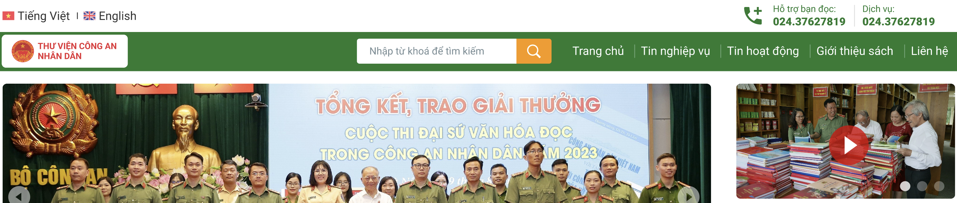
I. GIỚI THIỆU VỀ Ý TƯỞNG THIẾT KẾ
Website được thiết kế trên tone màu chủ đạo màu áo xanh Công An Nhân Dân - màu xanh lục kết hợp với các điểm nhấn màu cam, các khu vực nền và chữ sử dụng màu trắng, sự kết hợp này tạo cảm giác dịu mắt và dễ dàng tiếp nhận thông tin trên trang web khi bạn đọc truy cập.
Phần đầu trang thiết kế bố trí thông tin đơn giản, với khu vực lựa chọn ngôn ngữ, các hotline hỗ trợ bạn đọc.
Nhận diện của đơn vị được thể hiện đơn giản với logo được đặt trong khung nền trắng để vừa thể hiện rõ rang lại không chiếm quá nhiều không gian hiển thị của thông tin.
Dải màu xanh chủ đạo được đặt cố định trên toàn bộ khu vực đầu trang, bao gồm cả chức năng tìm kiếm và Menu truy cập các khu vực nội dung của website.

Slide 5

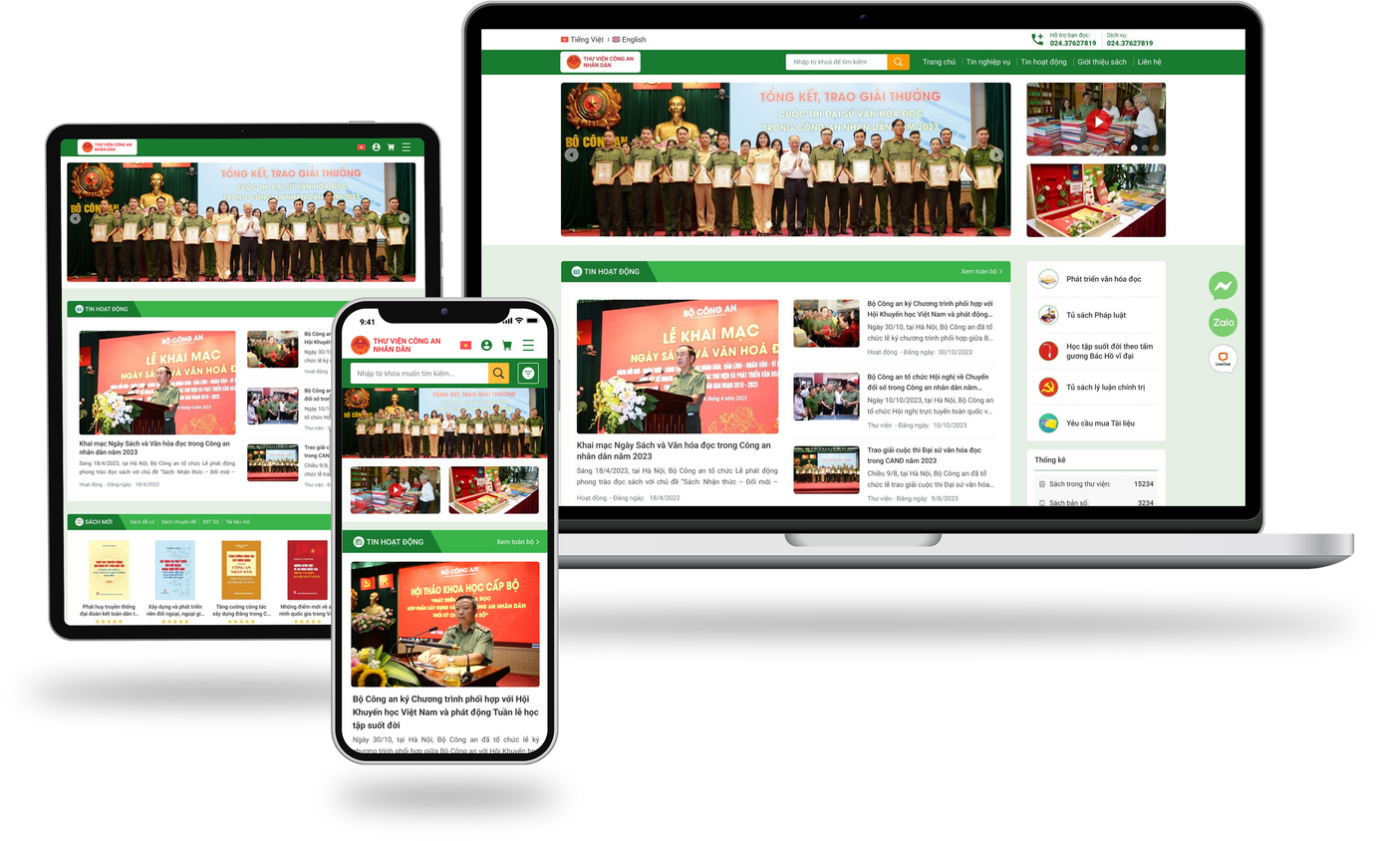
GIAO DIỆN WEBSITE
THƯ VIỆN CÔNG AN NHÂN DÂN

Slide 6
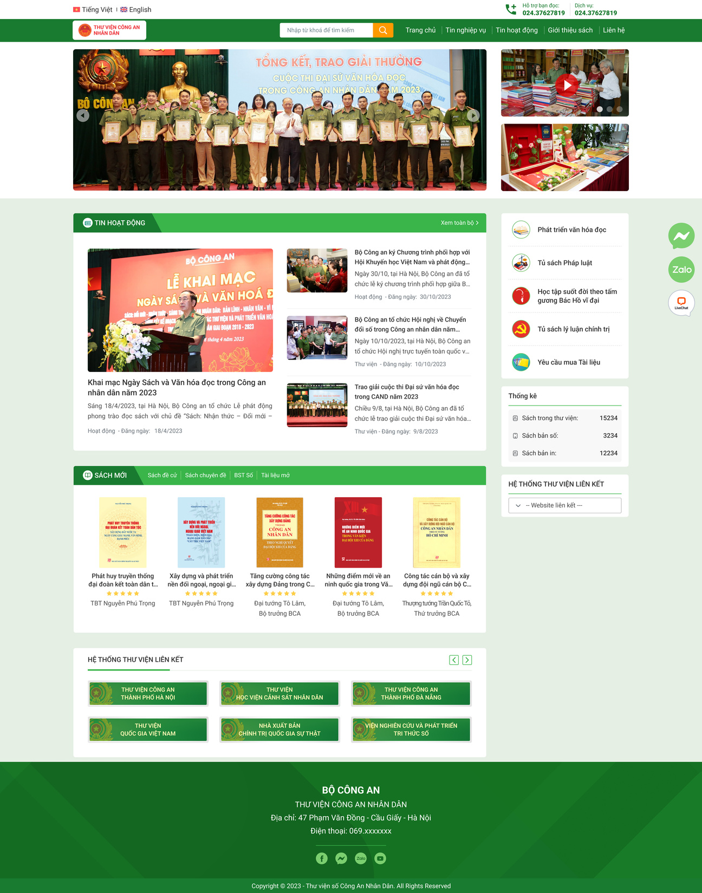
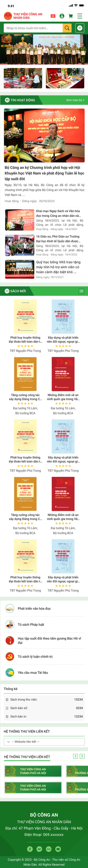
Giao diện trang chủ

Slide 7
II. CÁC THÀNH PHẦN HỆ THỐNG
Phân hệ website Thư Viện dành cho bạn đọc
Phân hệ website Quản Lý dành cho cán bộ quản trị viên
III. CÁC HỆ CHỨC NĂNG CHÍNH
Hệ chức năng quản lý và hiện tin bài
Hệ chức năng quản lý và hiện các banner, slide
Hệ chức năng quản lý và hiện sách, tài liệu thư viện
Hệ chức năng quản lý và hiện danh mục sách, tủ sách
Hệ chức năng quản lý và hiện thư viện liên kết
Hệ chức năng quản lý và hiện nội dung giới thiệu sách hay
Hệ chức năng quản lý thông tin đơn vị quản lý và liên hệ

Slide 8
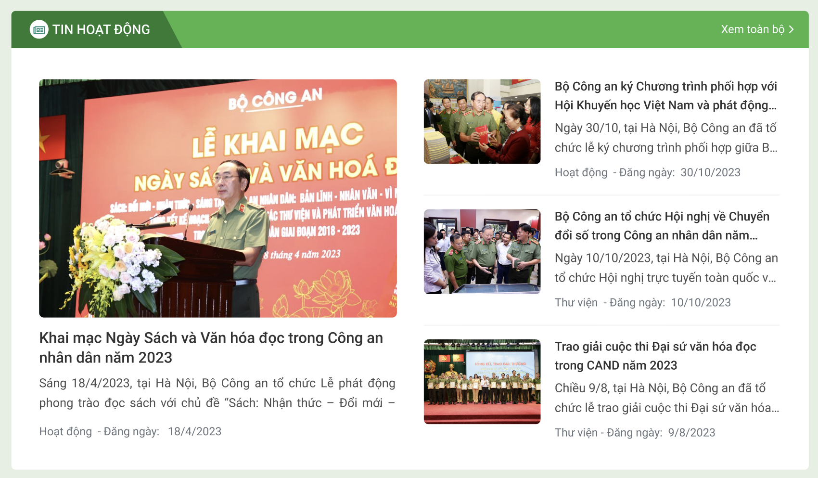
Hệ chức năng quản lý và hiện tin bài
Hiện tin tức trên trang chủ tại mô đun tin hoạt động

Slide 9
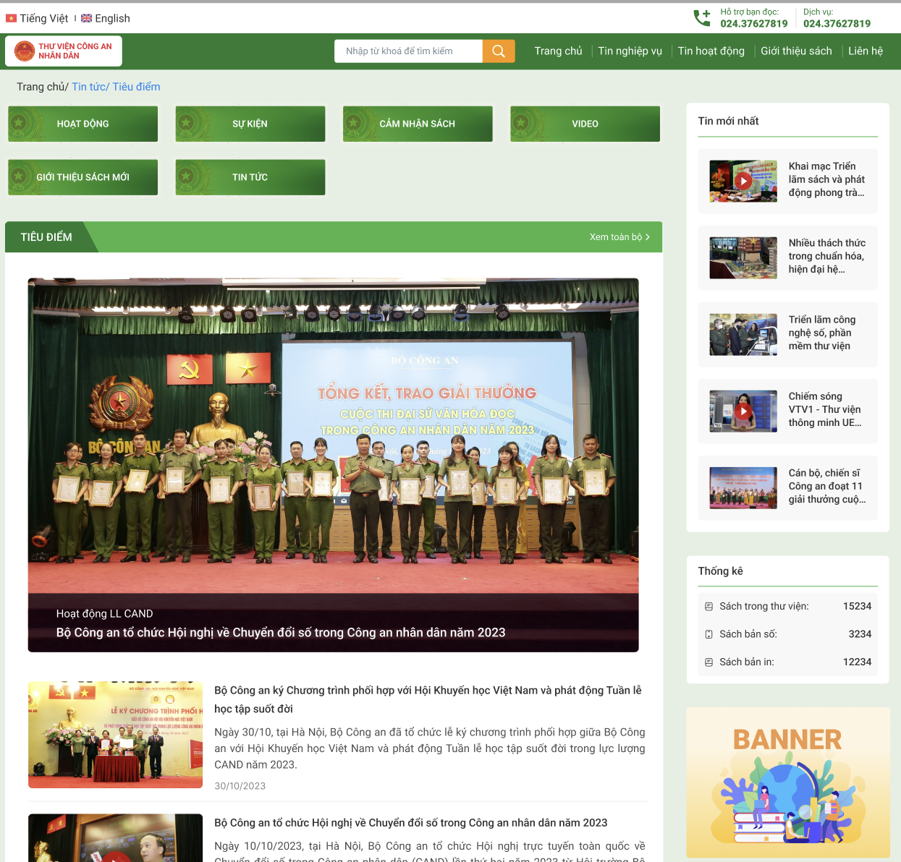
Hiện chuyên trang tin tức với các tính năng:
Tin nổi bật
Danh sách tin tức
Danh mục con
Tin mới nhất
Các banner liên kết
Hỗ trợ tin tức với ảnh đại diện, tin video
Giao diện thân thiện, nội dung trình bày mạch lạc, màu sắc giao diện hài hòa và bố cục chữ giãn cách vừa mắt giúp cho cán bộ và bạn đọc truy cập website thư viện dễ dàng tiếp cận thông tin.

Slide 10
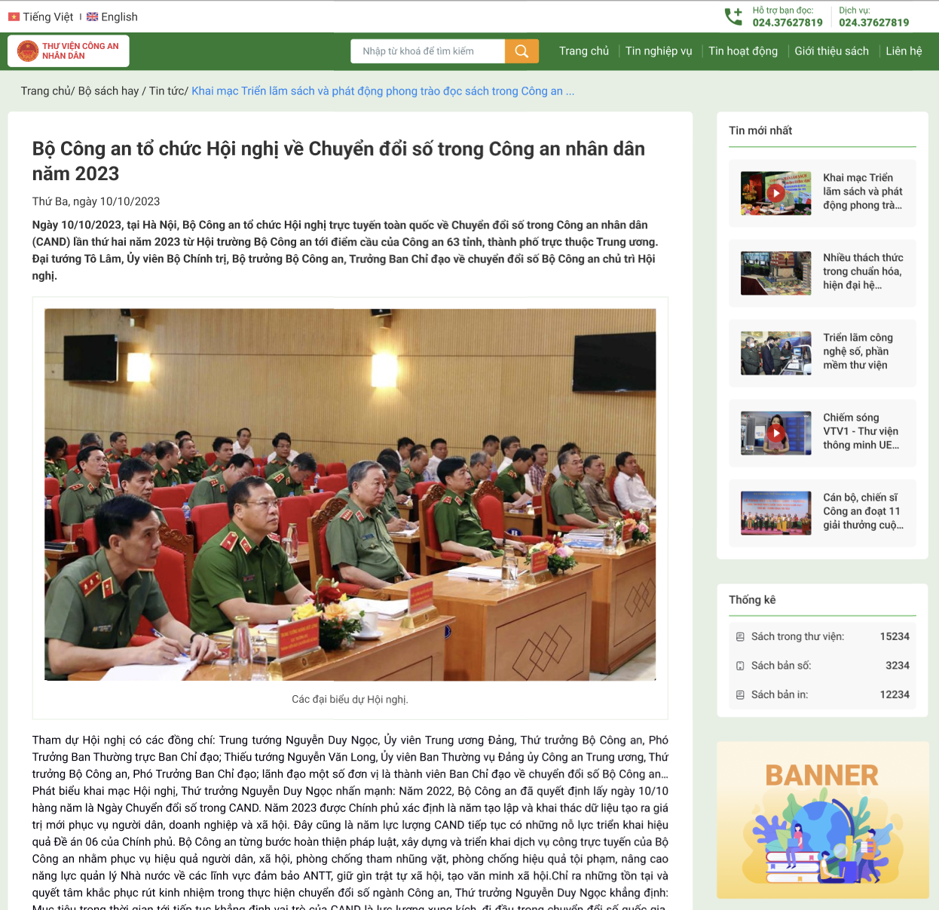
Trang đọc nội dung tin bài thể hiện linh hoạt, dễ đọc, mạch lạc nội dung của tin tức, bài viết cần truyền tải. Hỗ trợ nhiều định dạng nội dung như:
Hình ảnh
Video
Nội dung trích dẫn
Giao diện đọc thân thiện hỗ trợ đọc tốt trên các thiết bị di động và máy tính

Slide 11
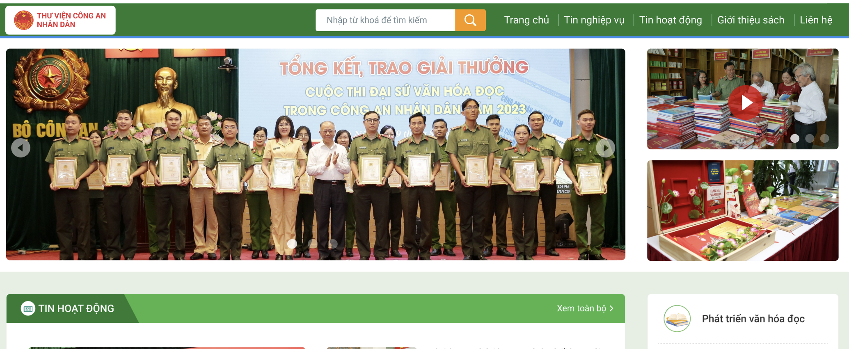
Hệ chức năng quản lý và hiện các banner, slide
Các khu vực hiện banner được bố trí khoa học, logic, dễ nhận biết để bạn đọc khi truy cập website có thể dễ dàng tiếp cận các thông tin được thông báo

Slide 12
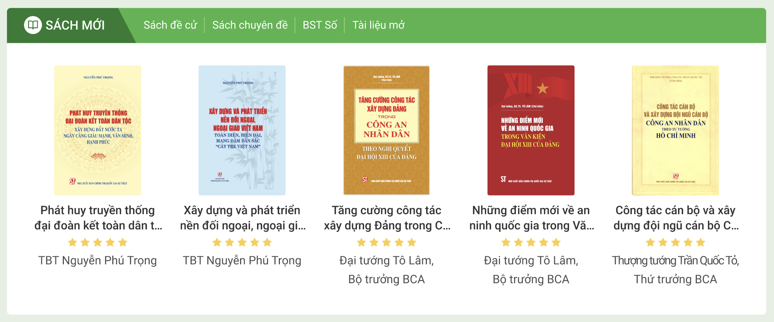
Hệ chức năng quản lý và hiện sách, tài liệu thư viện
Hệ chức năng này hiển thị các sách và tài liệu có trong thư viện ra trang chủ theo một số tiêu chí, và có đường link để truy cập đến các mục sách tương ứng để bạn đọc dễ dàng truy cập toàn bộ sách, tài liệu được biên mục trên thư viện

Slide 13
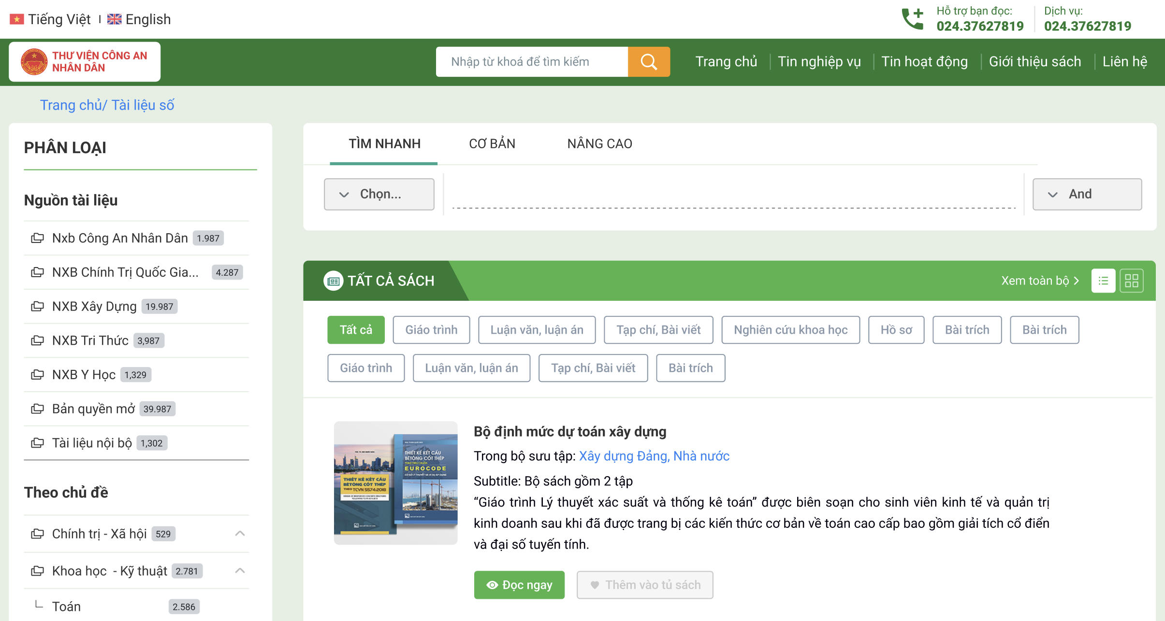
Chức năng hiển thị toàn bộ sách trong thư viện. Hỗ trợ phân chia sách theo danh mục cha, danh mục con, chức năng tìm kiếm sách, chế độ xem danh sách, chế độ xem ảnh bìa. Hỗ trợ bạn đọc tiếp cận và truy vấn thông tin sách dễ dàng và đầy đủ thông tin

Slide 14
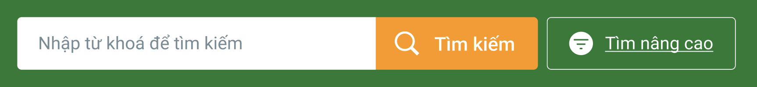
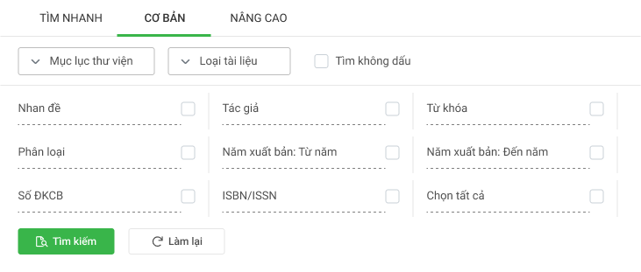
Giới thiệu khung tìm kiếm thư viện
Chức năng tìm kiếm sách
Khung tìm kiếm nhanh được đặt ngay trên đầu trang nơi nổi bật nhất trên giao diện.
Tại đây người dùng có thể nhập từ khoá bất kỳ và tìm kiếm trên toàn bộ các nội dung được đăng trên thư viện.
Để tìm kiếm nâng cao, người dùng sử dụng chức năng tìm kiếm nâng cao để chuyển sang trang tìm kiếm tài liệu nâng cao.
Tại đây, người dùng có thể sử dụng nhiều phương thức lọc nội dung để thu hẹp phạm vi tìm kiếm để nhận được kết quả phù hợp với việc phối hợp các điều kiện: Nhan đề, tác giả, năm xuất bản, ISBN, nhà xuất bản...

Slide 15
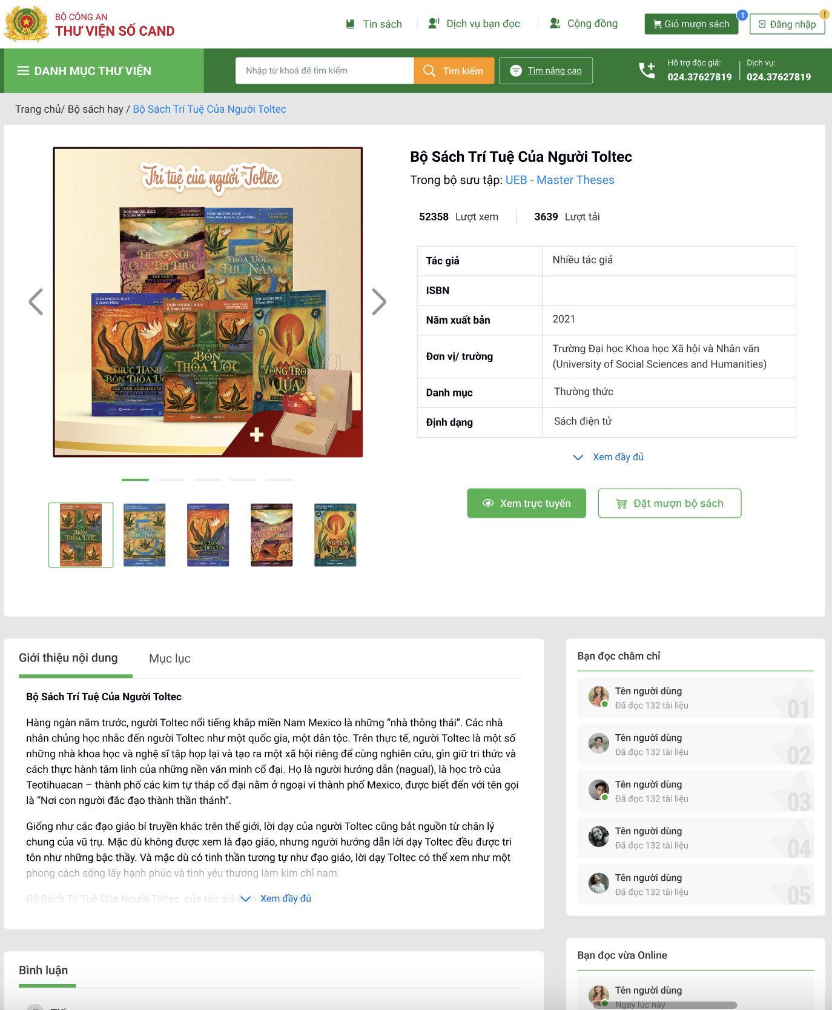
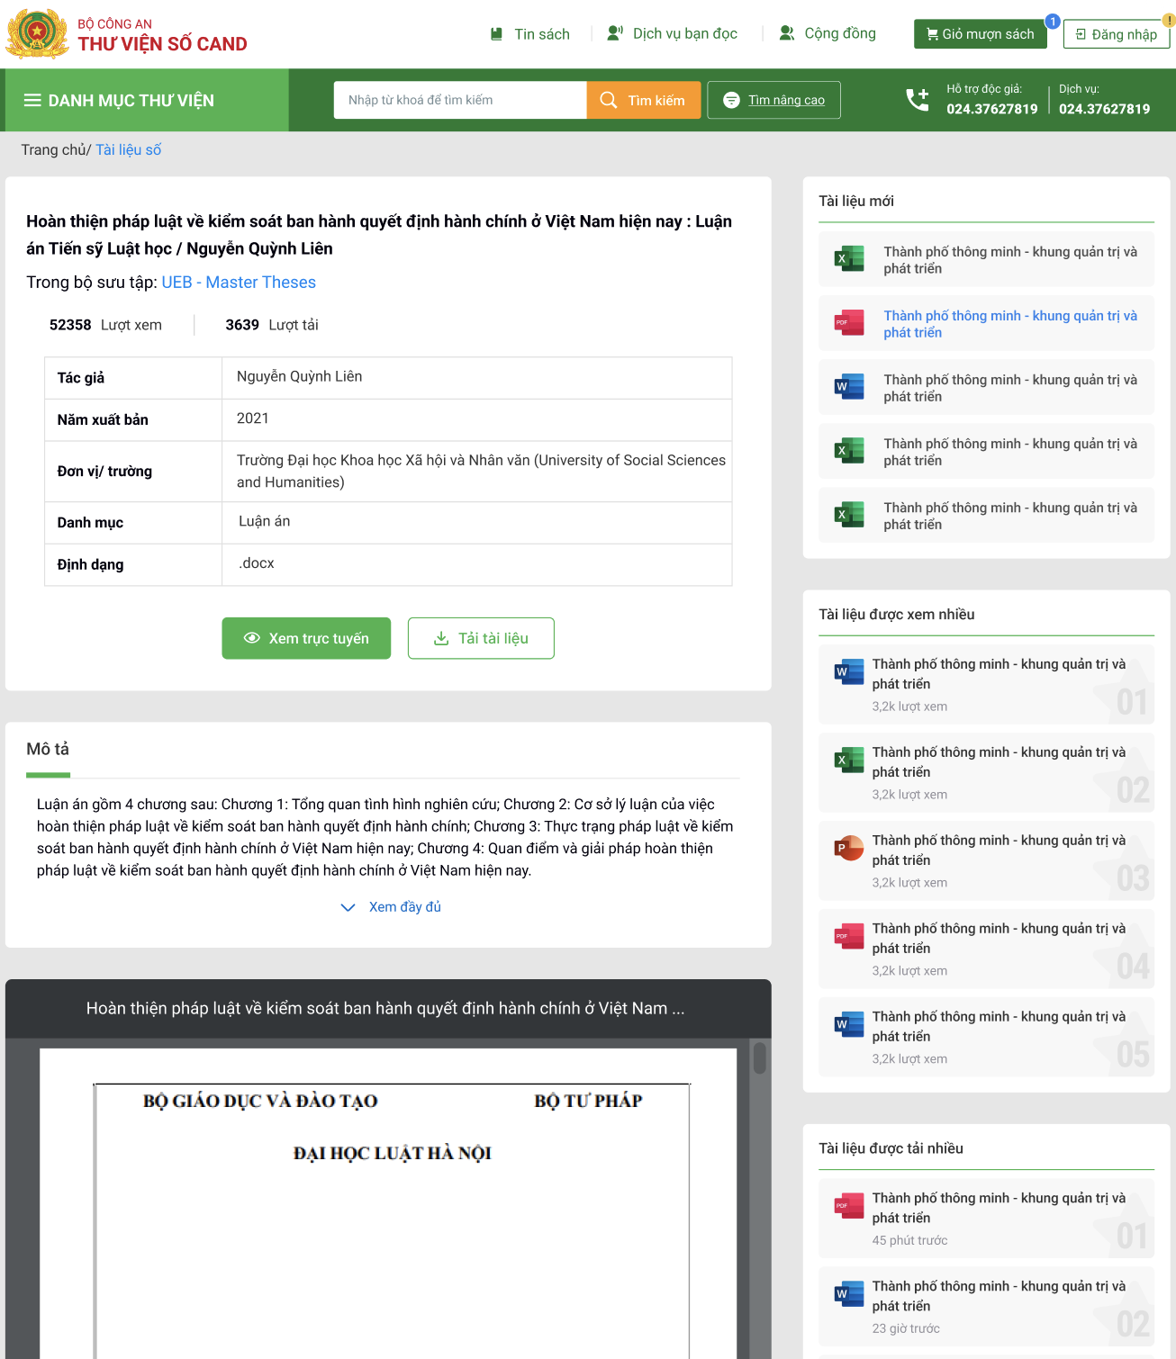
Trang chi tiết thông tin sách / tài liệu
Được thiết kế đặc trưng cho từng loại tài liệu, cách hiển thị và trường thông tin cũng khác nhau.
Bạn đọc có thể xem online tài liệu số mà không cần tải về, quản trị viên có thể cho phép tải hoặc chỉ cho phép xem online không được tải về.
Bạn đọc có thể bình luận về tài liệu
Quản trị viên có thể bật – tắt bình luận cho một tài liệu hoặc một chuyên mục tài liệu cụ thể
Ngoài ra, trên giao diện còn thể hiện các khung gợi ý tài liệu liên quan và các khung thống kê xếp hạng tài liệu để giúp bạn đọc dễ dàng tiếp cận các tài nguyên khác trong thư viện.

Slide 16
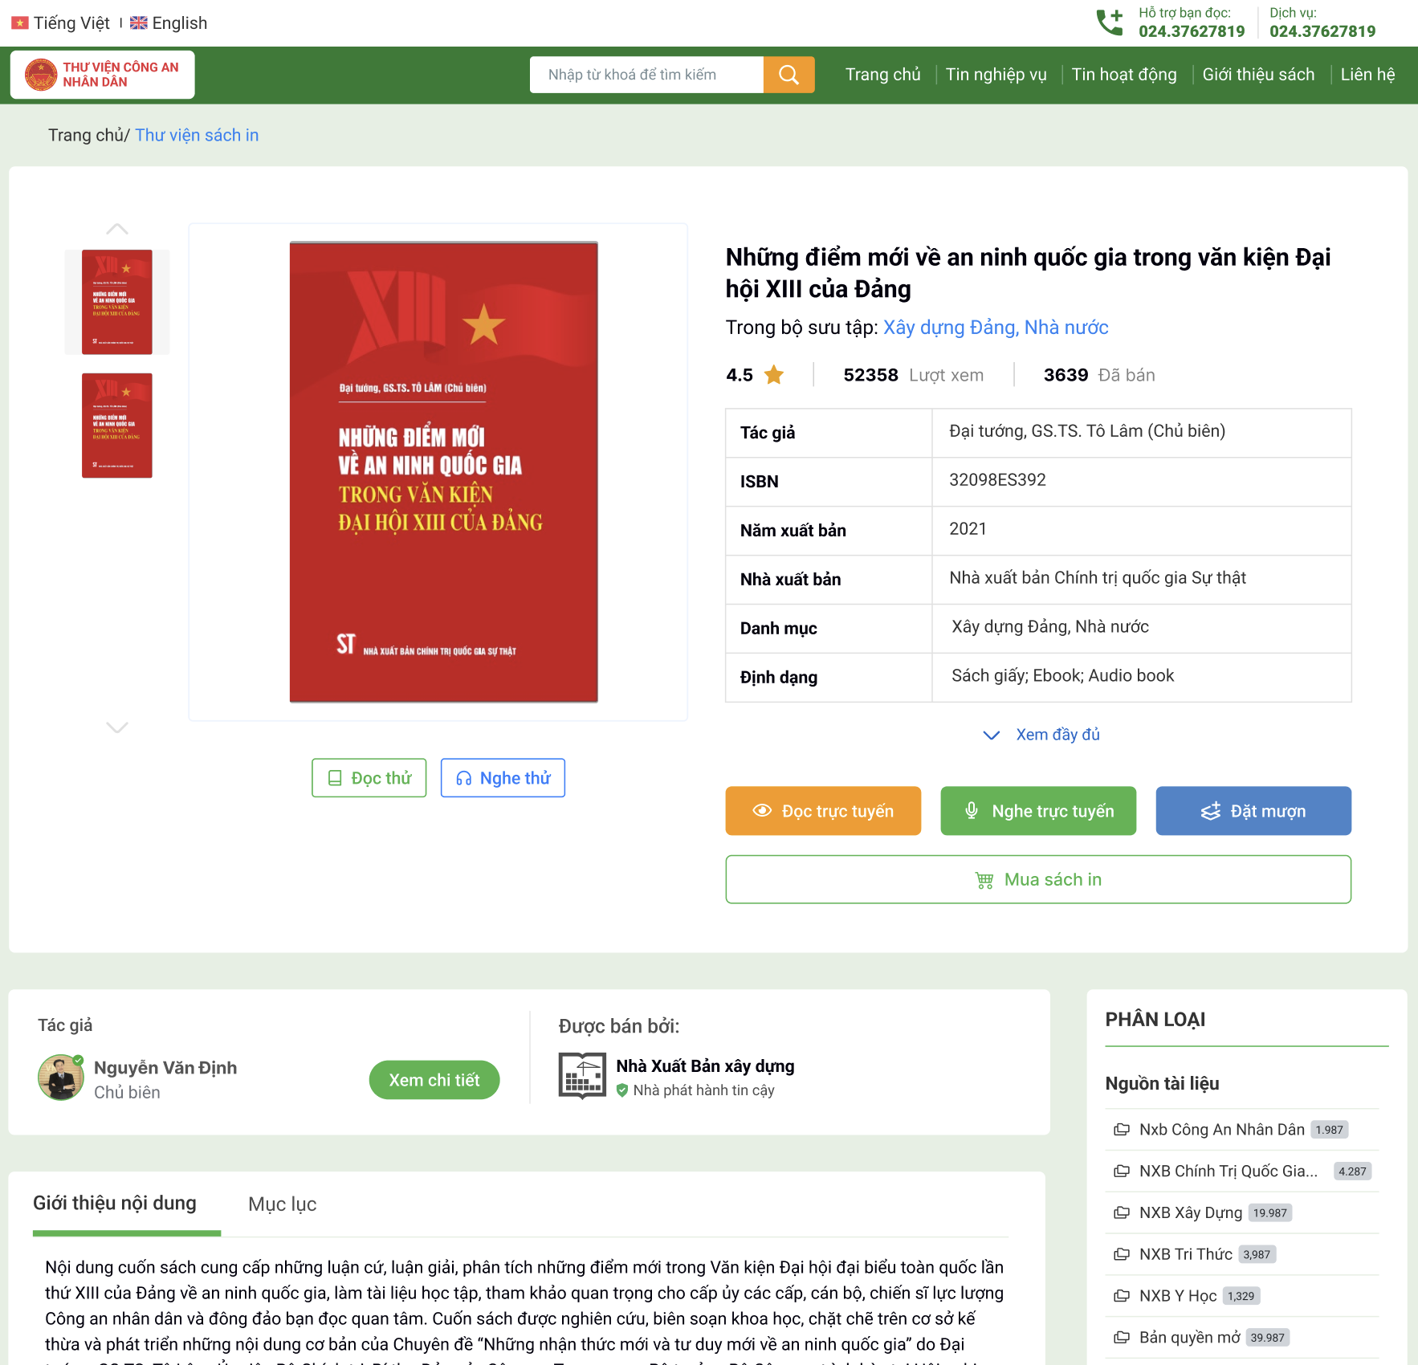
Hệ chức năng quản lý và hiện sách, tài liệu thư viện
Chức năng hiện thông tin chi tiết giới thiệu một đầu sách trong thư viện hoặc bộ sách với thông tin biên mục chi tiết gồm:
Ảnh bìa và thư viện ảnh giới thiệu về sách, bộ sách
Thông tin các định dạng toàn văn, đọc thử đính kèm tài liệu số
Chức năng đặt mượn tài liệu in
Thông tin giới thiệu tác giả, thông tin xuất bản: Năm xuất bản, nhà xuất bản, mã ISBN…
Hỗ trợ nhiều định dạng tài liệu toàn văn: EPUB, PDF, WORD, AUDIO…
Hỗ trợ kết nối dịch vụ sách có bản quyền từ các nhà xuất bản

Slide 17
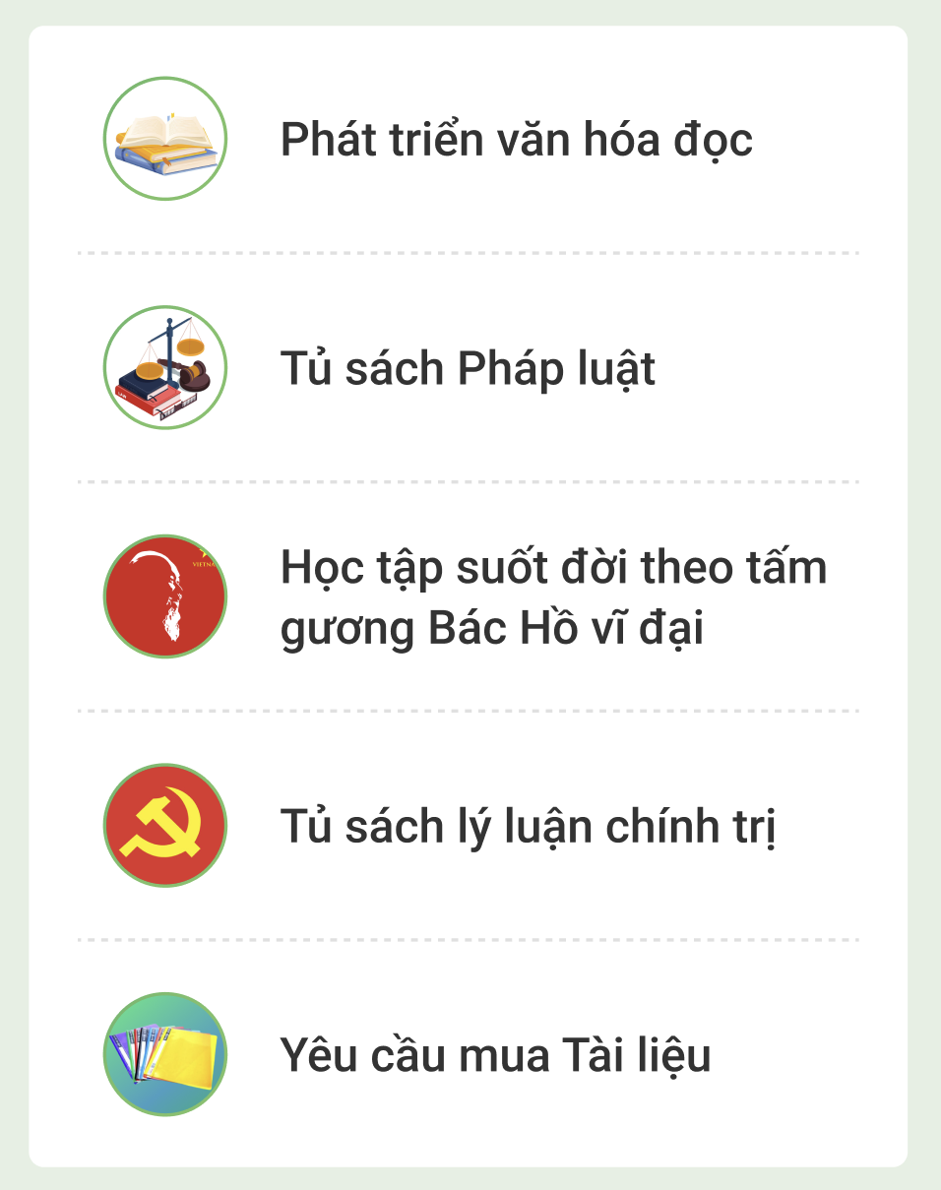
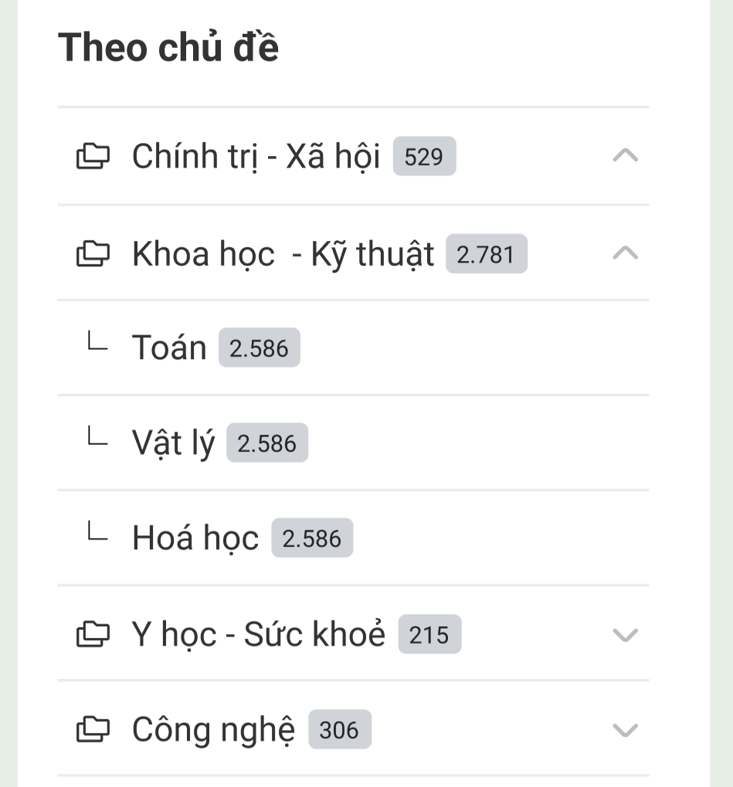
Hệ chức năng quản lý và hiện danh mục sách, tủ sách
Tạo các danh mục sách theo nhu cầu của cán bộ quản lý thư viện
Hỗ trợ đặt hình ảnh đại diện và tùy biến tên tủ sách
Sắp xếp danh mục sách theo chủ đề nhiều cấp để bạn đọc dễ dàng truy vấn và khám phá nội dung thư viện

Slide 18
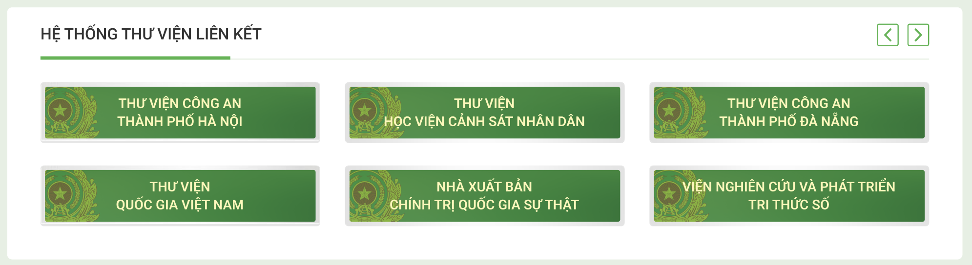
Hệ chức năng quản lý và hiện thư viện liên kết
Hỗ trợ quản lý thư viện cấp dưới và xây dựng mô dul hiển thị danh mục thư viện liên kết tiêu biểu.
Mô đun với hiệu ứng chuyển trang có thể hiện nhiều thư viện liên kết theo bố cục khung nhiều logo banner và tên đầy đủ của thư viện liên kết

Slide 19
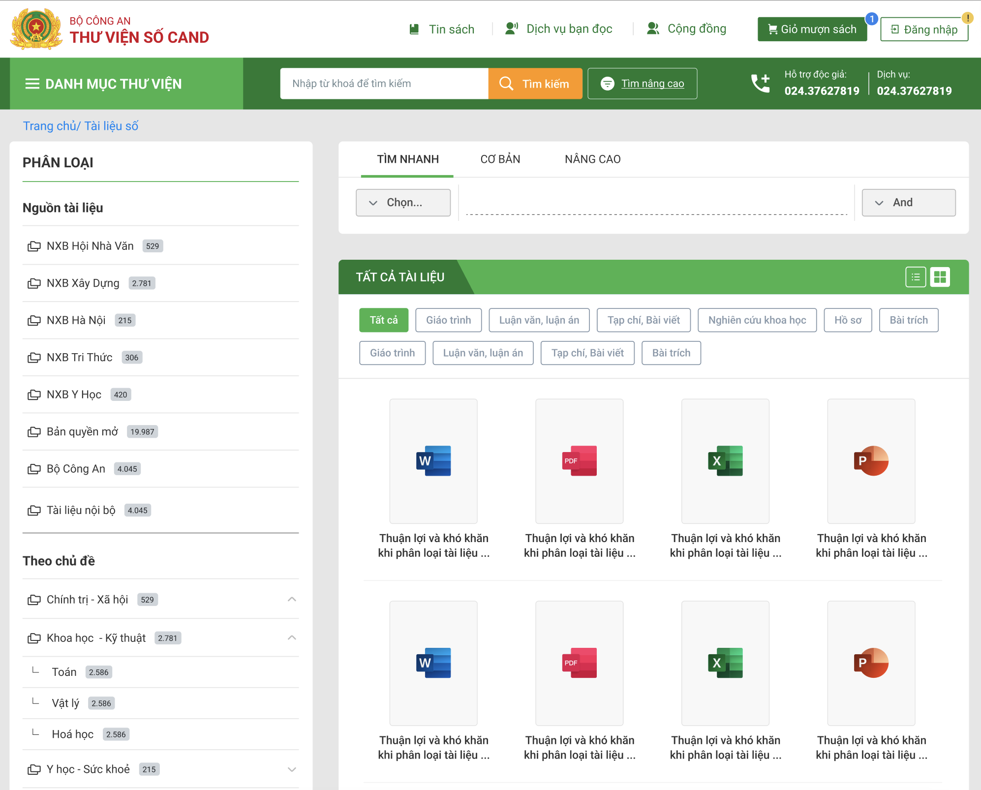
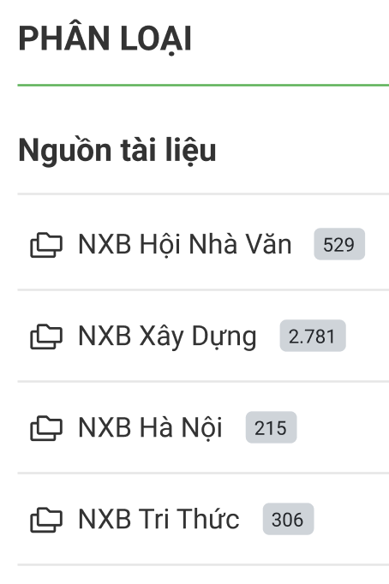
IV. GIỚI THIỆU CÁC GIAO DIỆN CHỨC NĂNG
Trang danh mục tài liệu và chức năng lọc
Trên tất cả các trang danh mục tài liệu đều có các chức năng:
- Khung tìm kiếm nhanh, tìm kiếm cơ bản, tìm kiếm nâng cao.
- Khung phân loại tài nguyên theo:
  + Nguồn tài liệu từ các NXB hoặc tài liệu mở
  + Danh mục biên mục tài liệu
  + Tác giả, NXB, ngôn ngữ, năm xuất bản...
  + Trên mỗi tiêu chí phân loại có sẵn bộ đếm các kết quả có tồn tại trong cơ sở dữ liệu.
  + Tại danh sách kết quả tìm kiếm hiển thị ảnh bìa nếu có hoặc biểu tượng theo định dạng của các loại tài liệu không có sẵn ảnh bìa, kèm theo nhan đề và một số thông tin vắn tắt khác

Slide 20
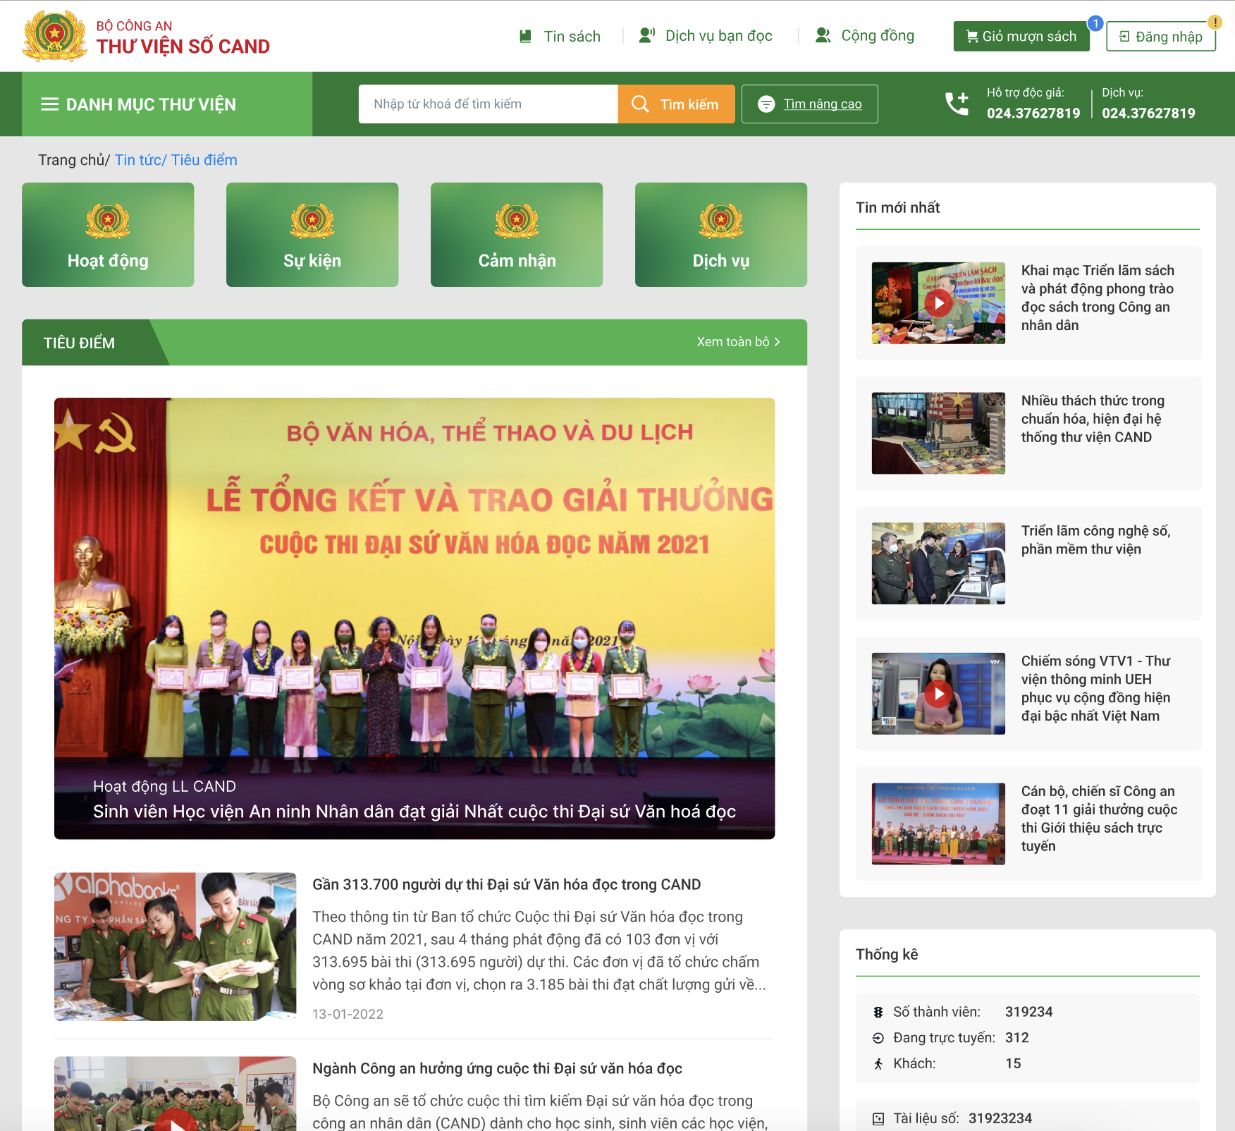
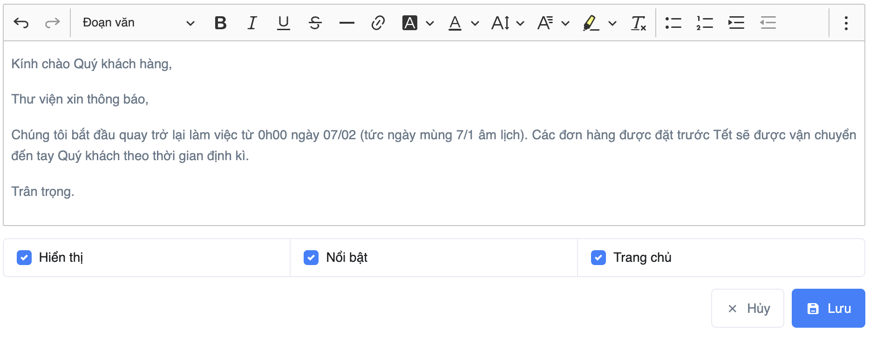
Trang nội dung bài viết, tin tức, sự kiện, cảm nhận sách hay, video
Là tập hợp các trang chức năng tin tức có cùng cách đăng. Quản trị viên có thể dễ dàng đăng nội dung và phân loại cách hiển thị phía người đọc theo các hình thức:
- Bài viết video, tin tức, hoạt động, sự kiện, thông báo
- Bài viết cảm nhận sách hay, giới thiệu bộ sách
- Bài viết tập huấn, hướng dẫn, dịch vụ...
Với giao diện quản trị thân thiện và giao diện soạn thảo phong phú, quản trị viên thư viện có thể dễ dàng biên soạn các nội dung cập nhật để thu hút sự chú ý của độc giả khi ghé thăm website.

Slide 21
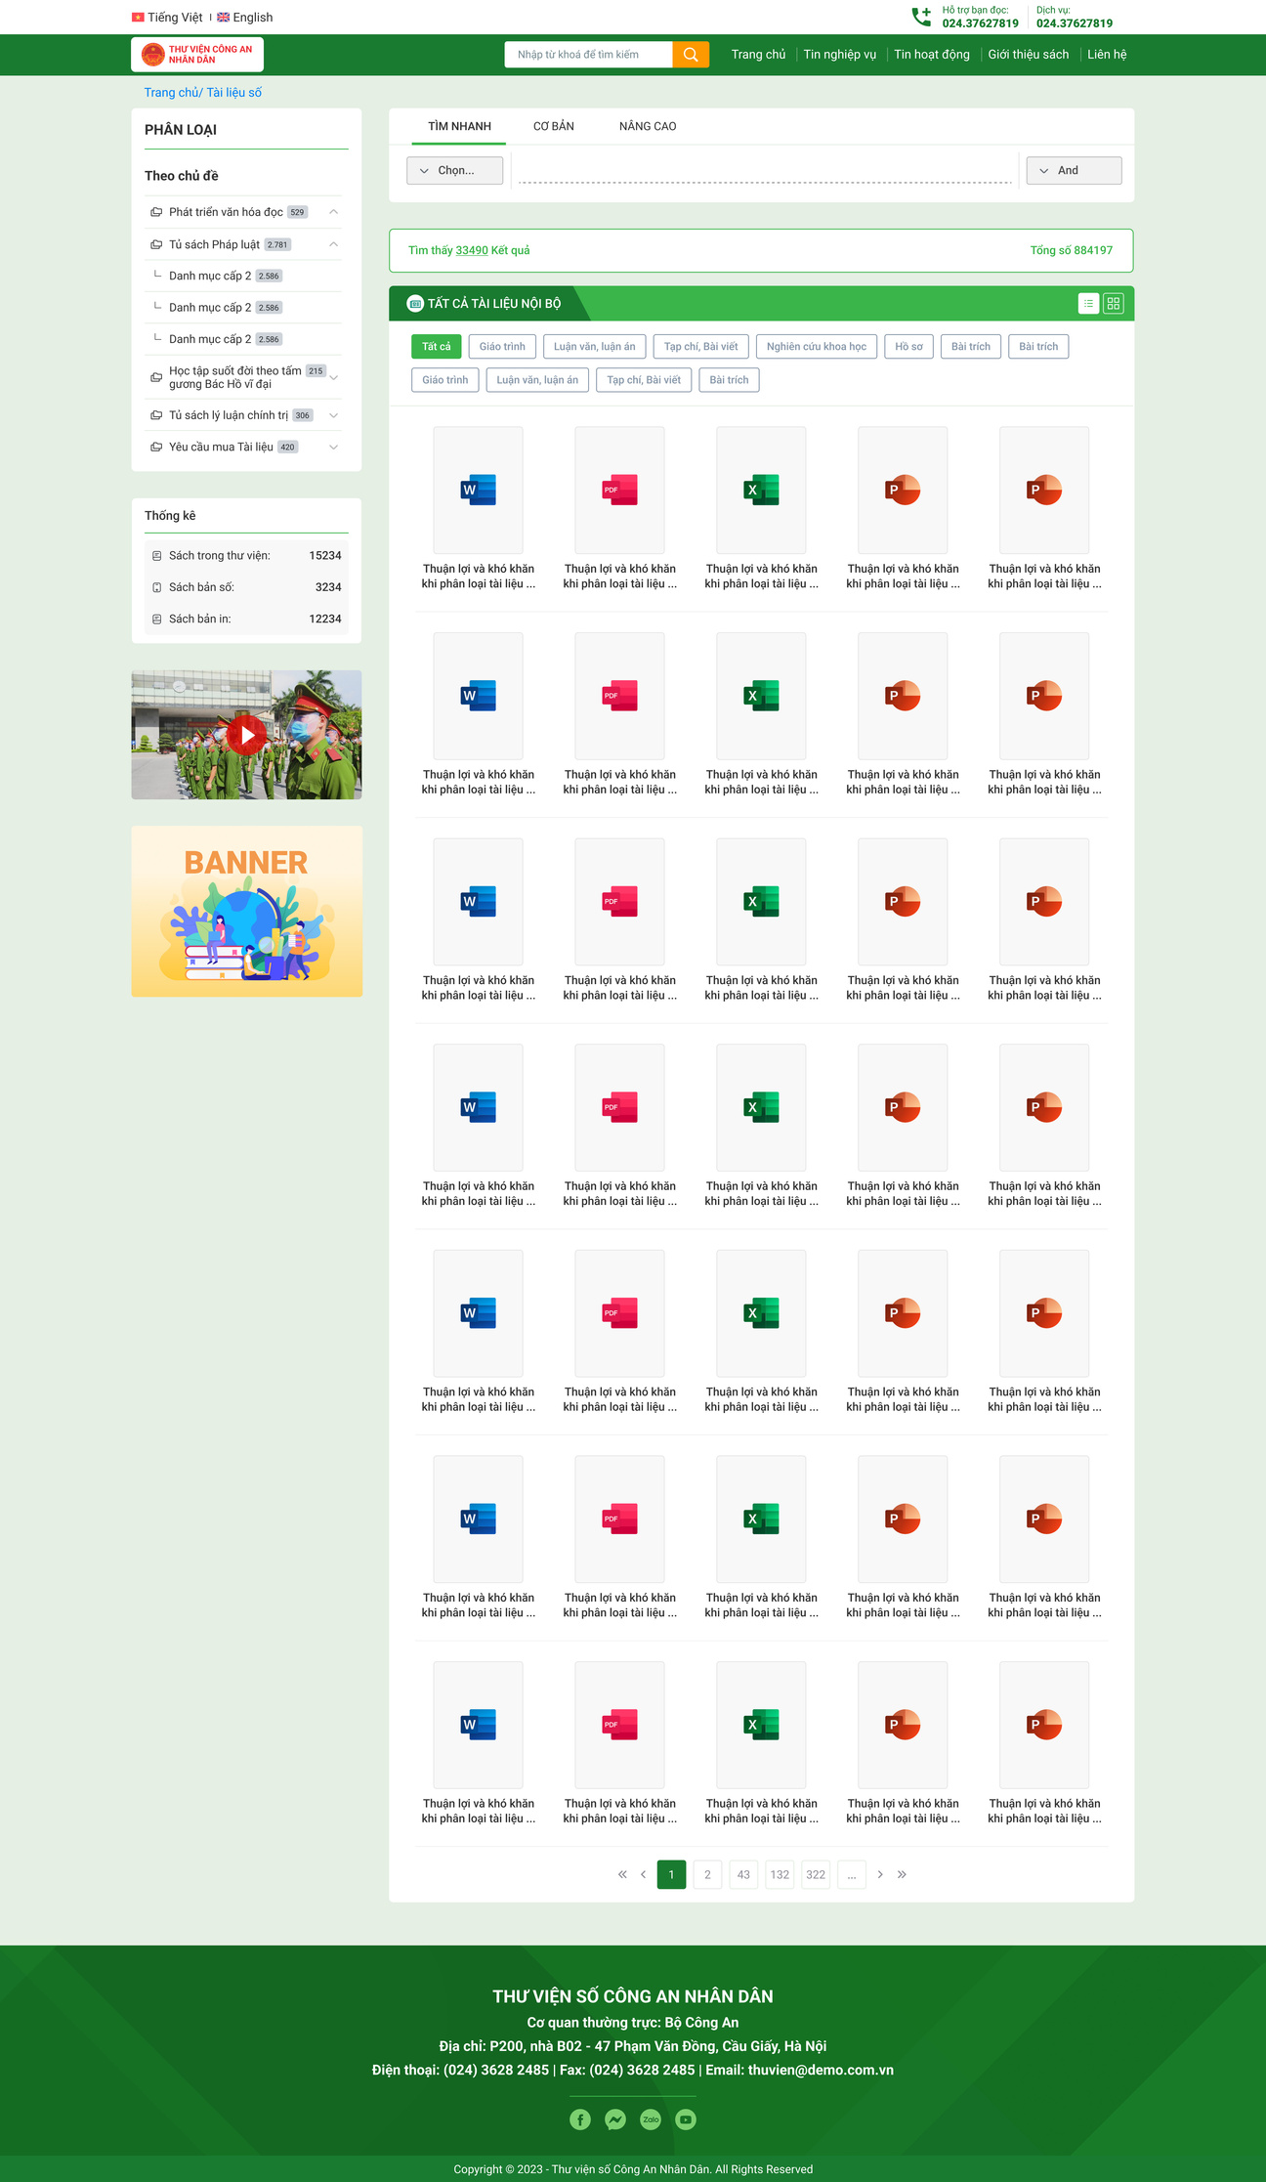
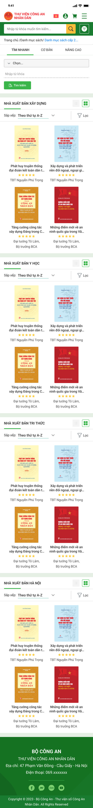
Giao diện trang danh mục tài liệu lưu hành nội bộ

Slide 22
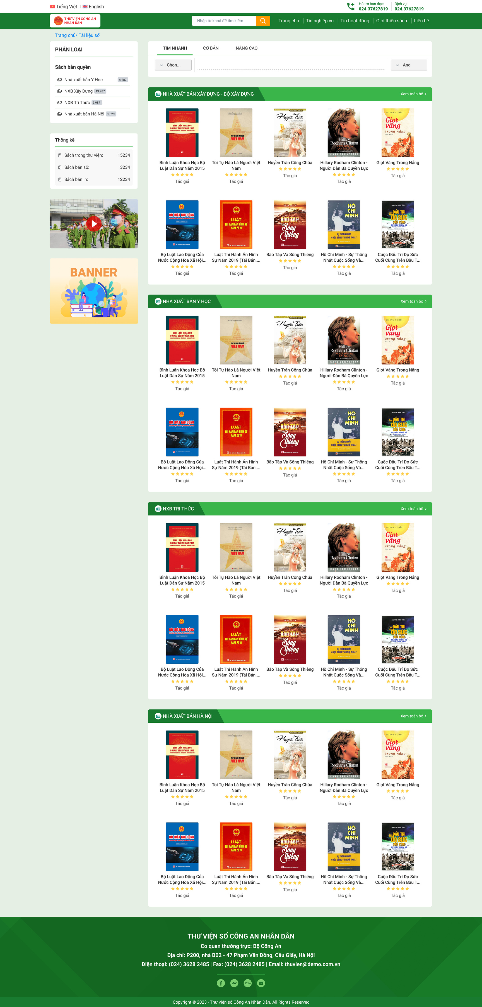
Giao diện liên kết với nguồn sách bản quyền từ các nhà xuất bản

Slide 23
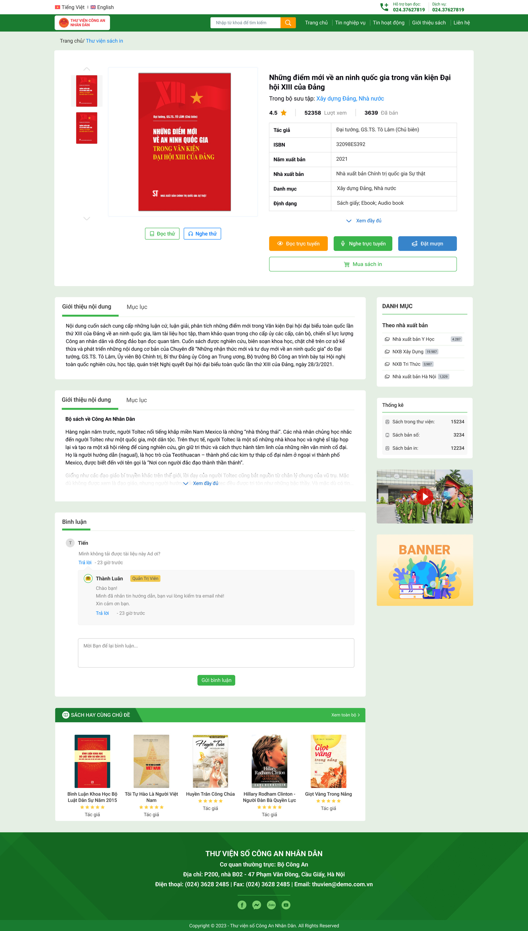
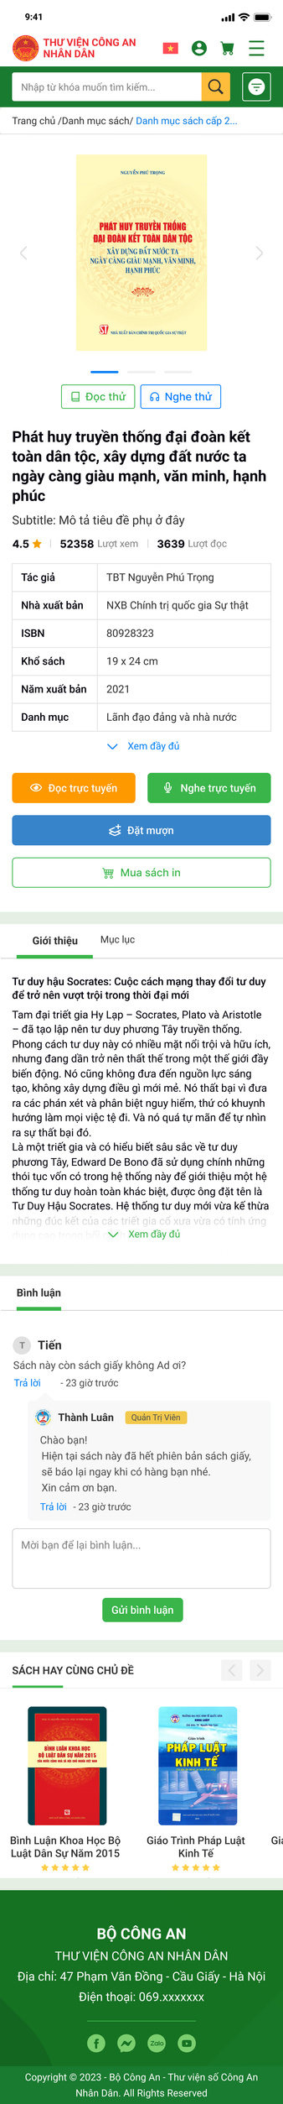
Giao diện trang chi tiết sách

Slide 24
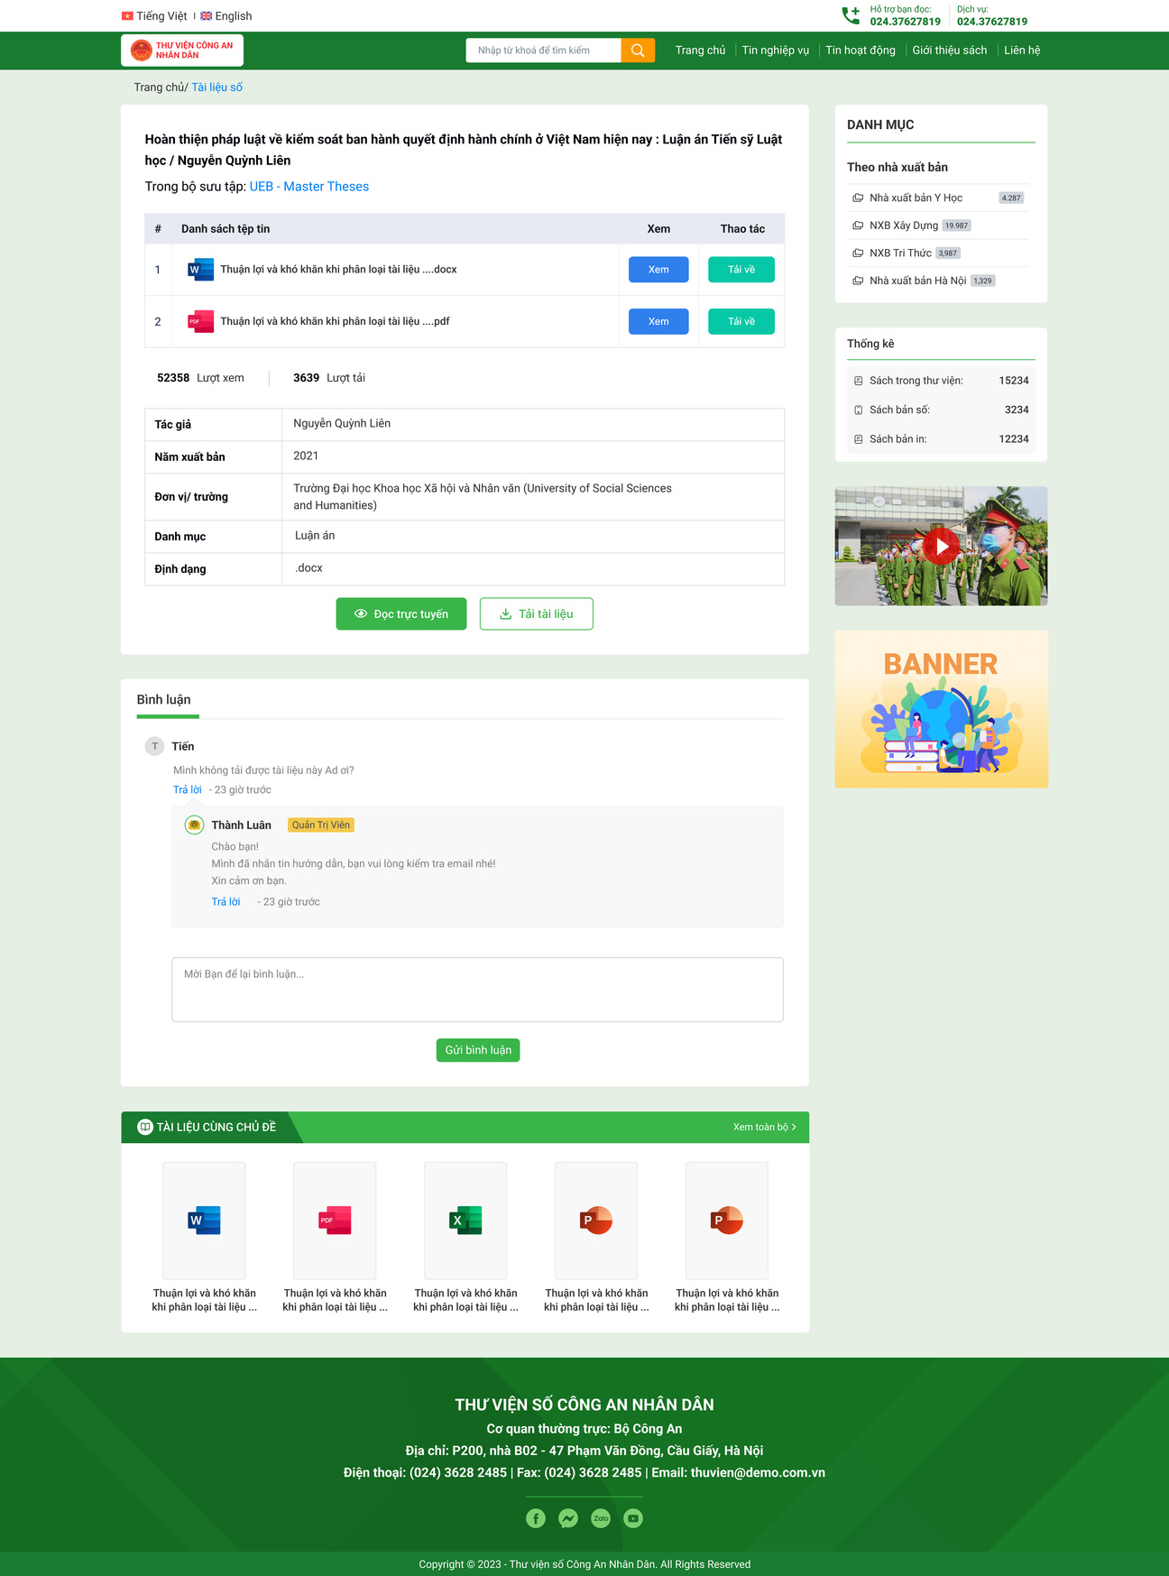
Giao diện trang chi tiết sách (tiếp)

Slide 25






V. CÔNG NGHỆ & ỨNG DỤNG ĐỂ XÂY DỰNG PHẦN MỀM
Ngôn ngữ lập trình | .NET 8
Cơ sở dữ liệu | MSSQL Server
Mô hình kiến trúc | Microservices
Các công nghệ khác | Redis, HTML5, CSS3, Javascript, RESTFUL API, CDN, Cloud storages
Bảo mật | Mã hoá SSL cho tất cả các giao thức
Trình duyệt hỗ trợ | Hầu hết các trình duyệt di động và trình duyệt web cho máy tính để bàn
Máy chủ | Microsoft Windows Server 2019

Slide 26
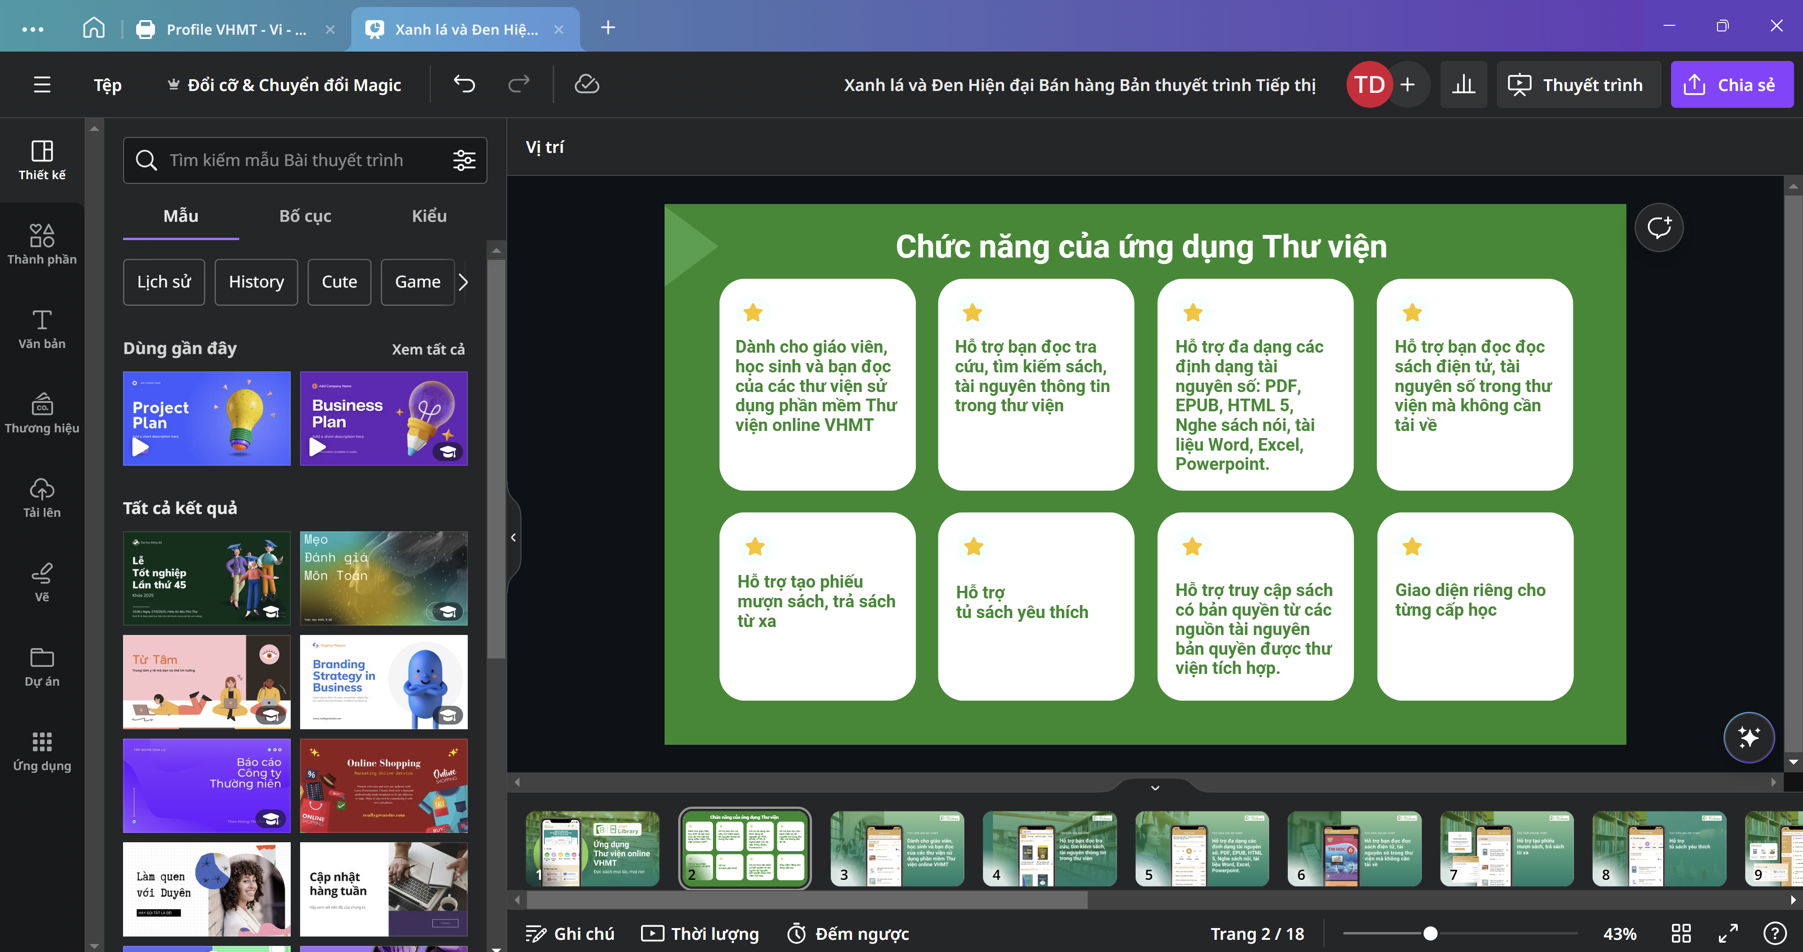
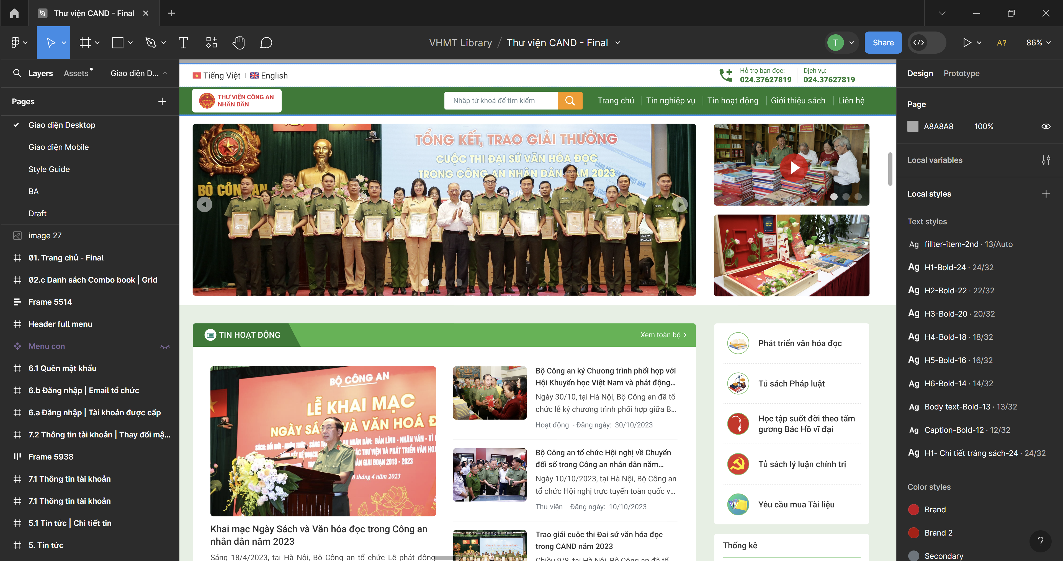
VI. CÁC PHẦN MỀM THIẾT KẾ ĐỒ HỌA
Canva – Thiết kế các banner, bìa sách, hình ảnh minh họa trong bài viết, chỉnh ảnh. Phần mềm chạy trên tất cả các nền tảng hệ điều hành thông dụng, nhiều mẫu có sẵn rất tiện dụng để thực hiện các thiết kế.
Figma – Thiết kế giao diện website và các phần mềm di động – Figma là phần mềm chuyên dụng thiết kế mô phỏng các giao diện người dung tốt nhất hiện tại

Slide 27
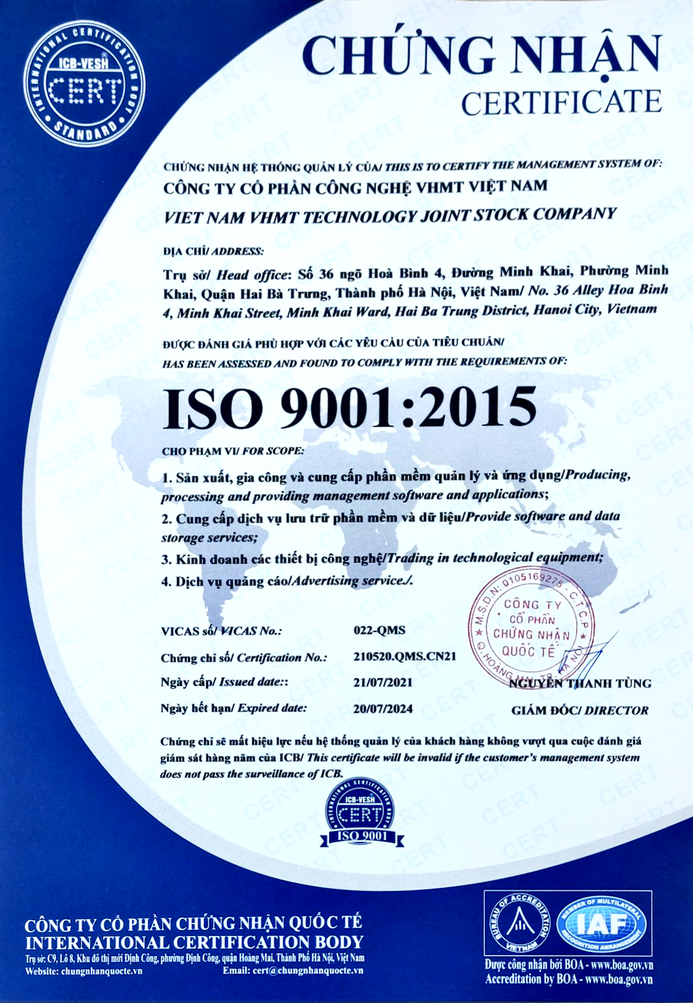
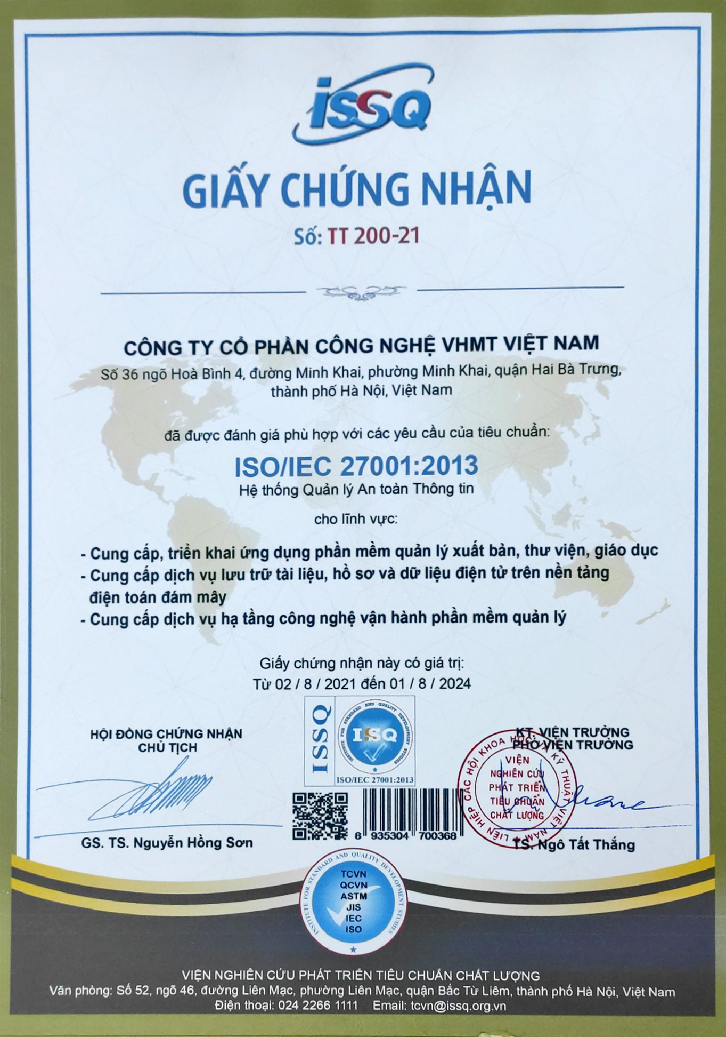
VII. ĐÁP ỨNG CÁC ĐIỀU KIỆN VỀ BẢO MẬT VÀ AN TOÀN THÔNG TIN
Quy trình sản xuất phần mềm đạt các Tiêu chuẩn:
Iso 9001:2015 cho phạm vi Sản xuất và gia công phần mềm, cung cấp dịch vụ lưu trữ và dữ liệu.
Tiêu chuẩn ISO 27001:2013 về hệ thống quản lý

Slide 28


Đề xuất cấp độ an toàn thông tin:
Cấp độ đề xuất: Cấp độ 2
  Tốc độ đường truyền Internet
  Tốc độ đường truyền internet tại Thư viện: 100Mbps (Long chỉnh giúp mình)
  Nhà cung cấp (Long bổ sung giúp mình)
  Loại: Cáp quang
  Tốc độ đường truyền cho máy chủ: 300Mbps
  Nhà cung cấp: FPT Datacenter
  Loại: Cáp quang
  Trung tâm dữ liệu đạt tiêu chuẩn TIER 3
  Có thiết bị tường lửa và tường lửa ứng dụng web:
  Thiết bị tường lửa chung cho máy chủ:
  Chủng loại: Tường lửa ảo hóa
  Thương hiệu: Pfsense
  Nhà cung cấp: Netgate
  Xuất xứ: Mỹ
  Bản quyền: Mã nguồn mở
  Thiết bị tường lửa ứng dụng web:
  Chủng loại: Tường lửa ảo hóa
  Thương hiệu: V2
  Nhà cung cấp: Công ty Cổ phần An toàn thông tin Việt Nam V2
  Xuất xứ: Việt Nam
  Bản quyền: Công ty Cổ phần An toàn thông tin Việt Nam V2

Slide 29
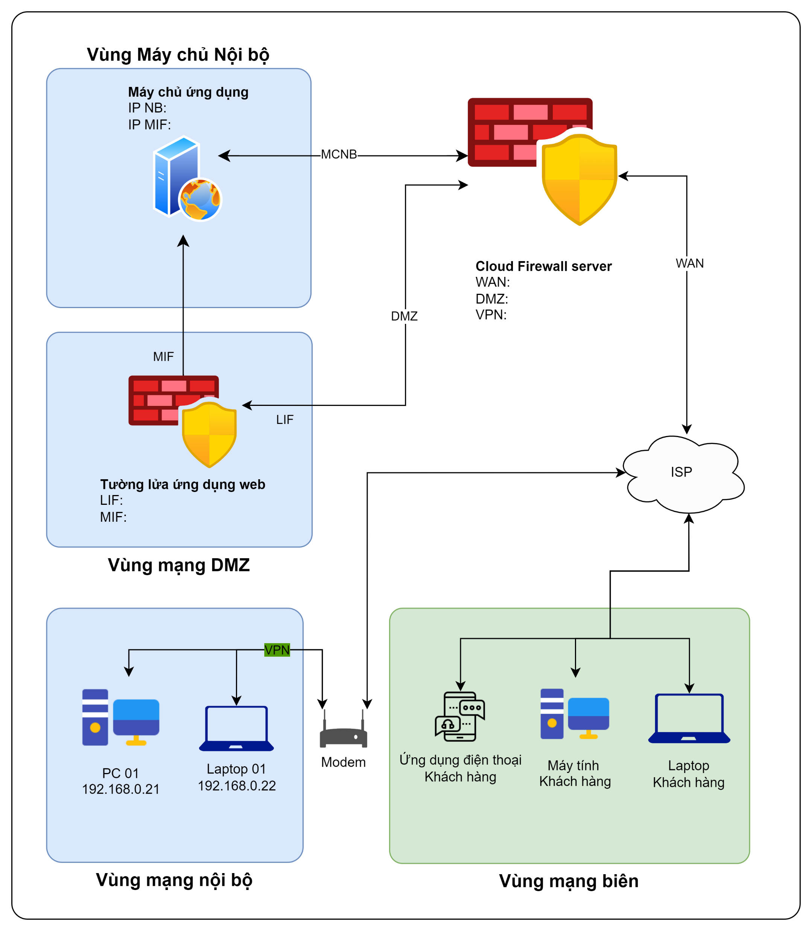
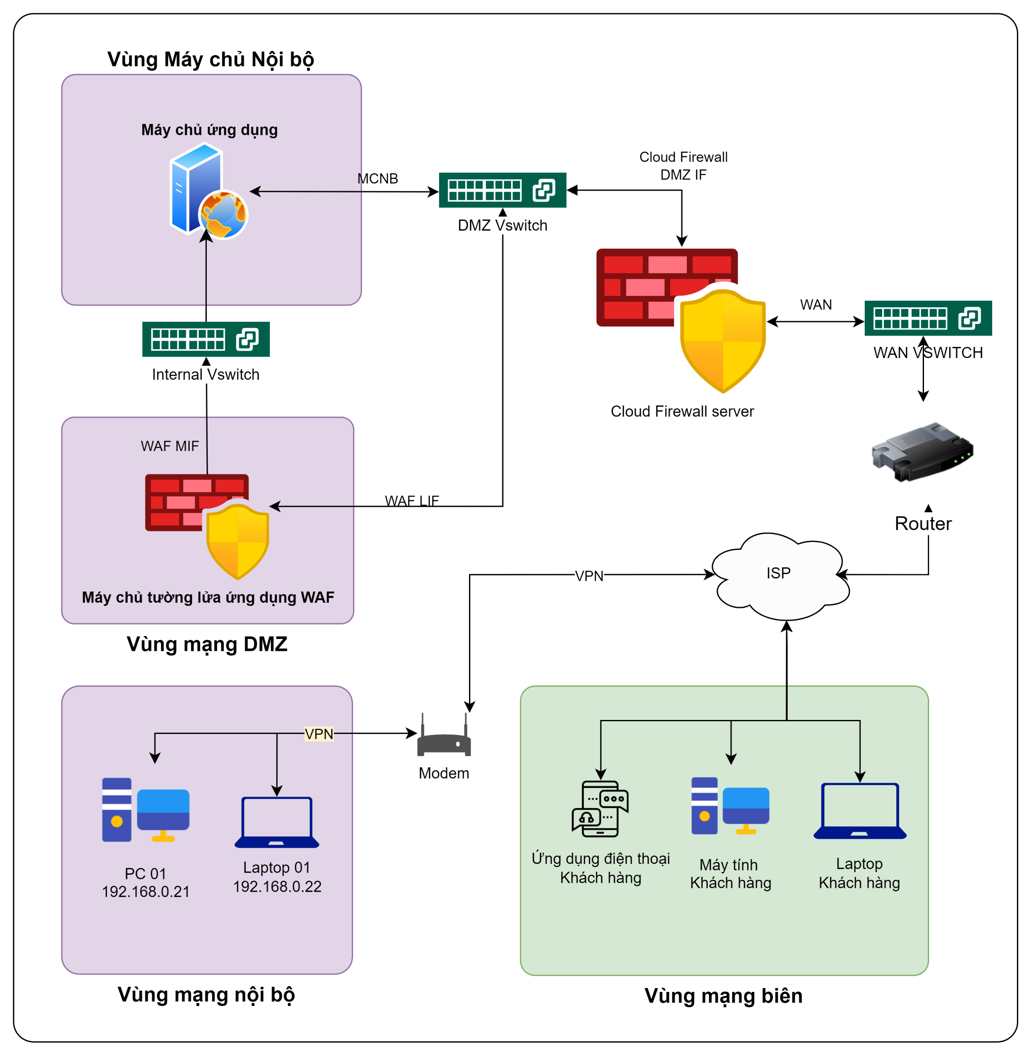
  Sơ đồ mô hình lắp đặt thiết bị
Sơ đồ logic tổng thể
Sơ đồ kết nối vật lý

Slide 30
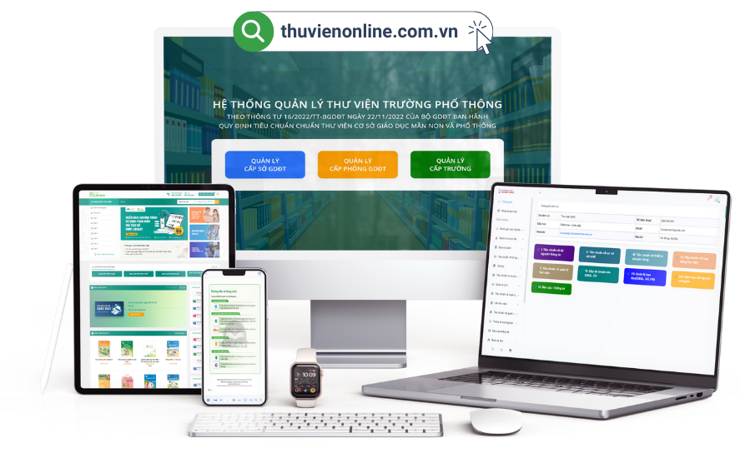









VIII. ĐIỂM NHẤN TRONG TÍNH NĂNG VÀ THIẾT KẾ
Giao diện người dung và trải nghiệm người dùng được thiết kế tỉ mỉ và đồng nhất trên cả giao diện máy tính và thiết bị di động:
Trình duyệt máy tính: Google Chrome, Cốc cốc, Firefox, Microsoft Edge, Opera, MacOS-Safari, Linux Ubuntu, Fedora…
Trình duyệt di động: IOS-Safari, Android Chrome, Firefox mobile, Opera Mobile, Cốc Cốc mobile…

Slide 31
Mô hình Quản lý thư viện nhiều cấp
Thư viện thành viên
Thư viện cơ sở
Thư viện thành viên
Thư viện cơ sở
Thư viện thành viên
Thư viện
CÔNG AN NHÂN DÂN
Thư viện cơ sở
Thư viện thành viên
Thư viện cơ sở
Thư viện thành viên
Thư viện cơ sở
Thư viện thành viên

Slide 32
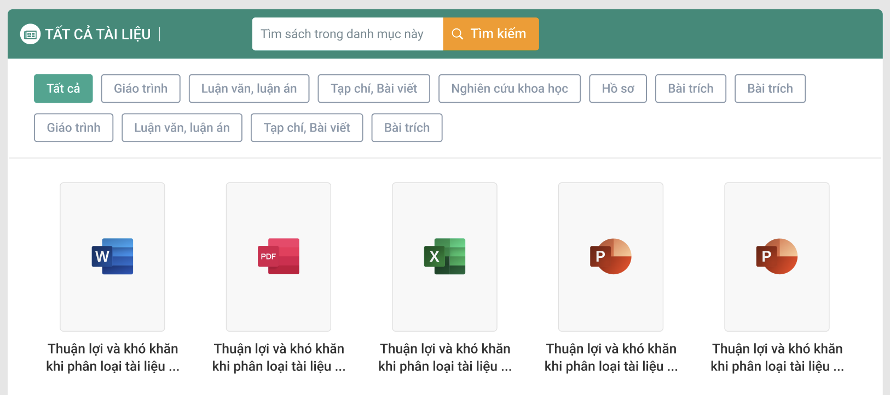
3. Hỗ trợ hầu hết các định dạng tài liệu và sách:
PDF – Định dạng sách điện tử thông dụng
EPUB – Định dạng sách điện tử tốt nhất
Word, Excel – Định dạng tài liệu số có thể chỉnh sửa cập nhật nội dung
PowerPoint – Định dạng tài liệu hấp dẫn, nhiều khả năng tương tác và trình chiếu.

Slide 33





4. Tiện ích đọc sách đa định dạng:
Sách nói
Sách điện tử
Sách đa phương tiện
Word
Pdf
Power Point
Excel

Slide 34
5. Hỗ trợ các chuẩn kết nối và biên mục thư viện thông dụng:
OAI-PMH
Z-39.50
Tìm kiếm OPAC
Khổ mẫu MARC
Siêu dữ liệu Dublin Core

Slide 35
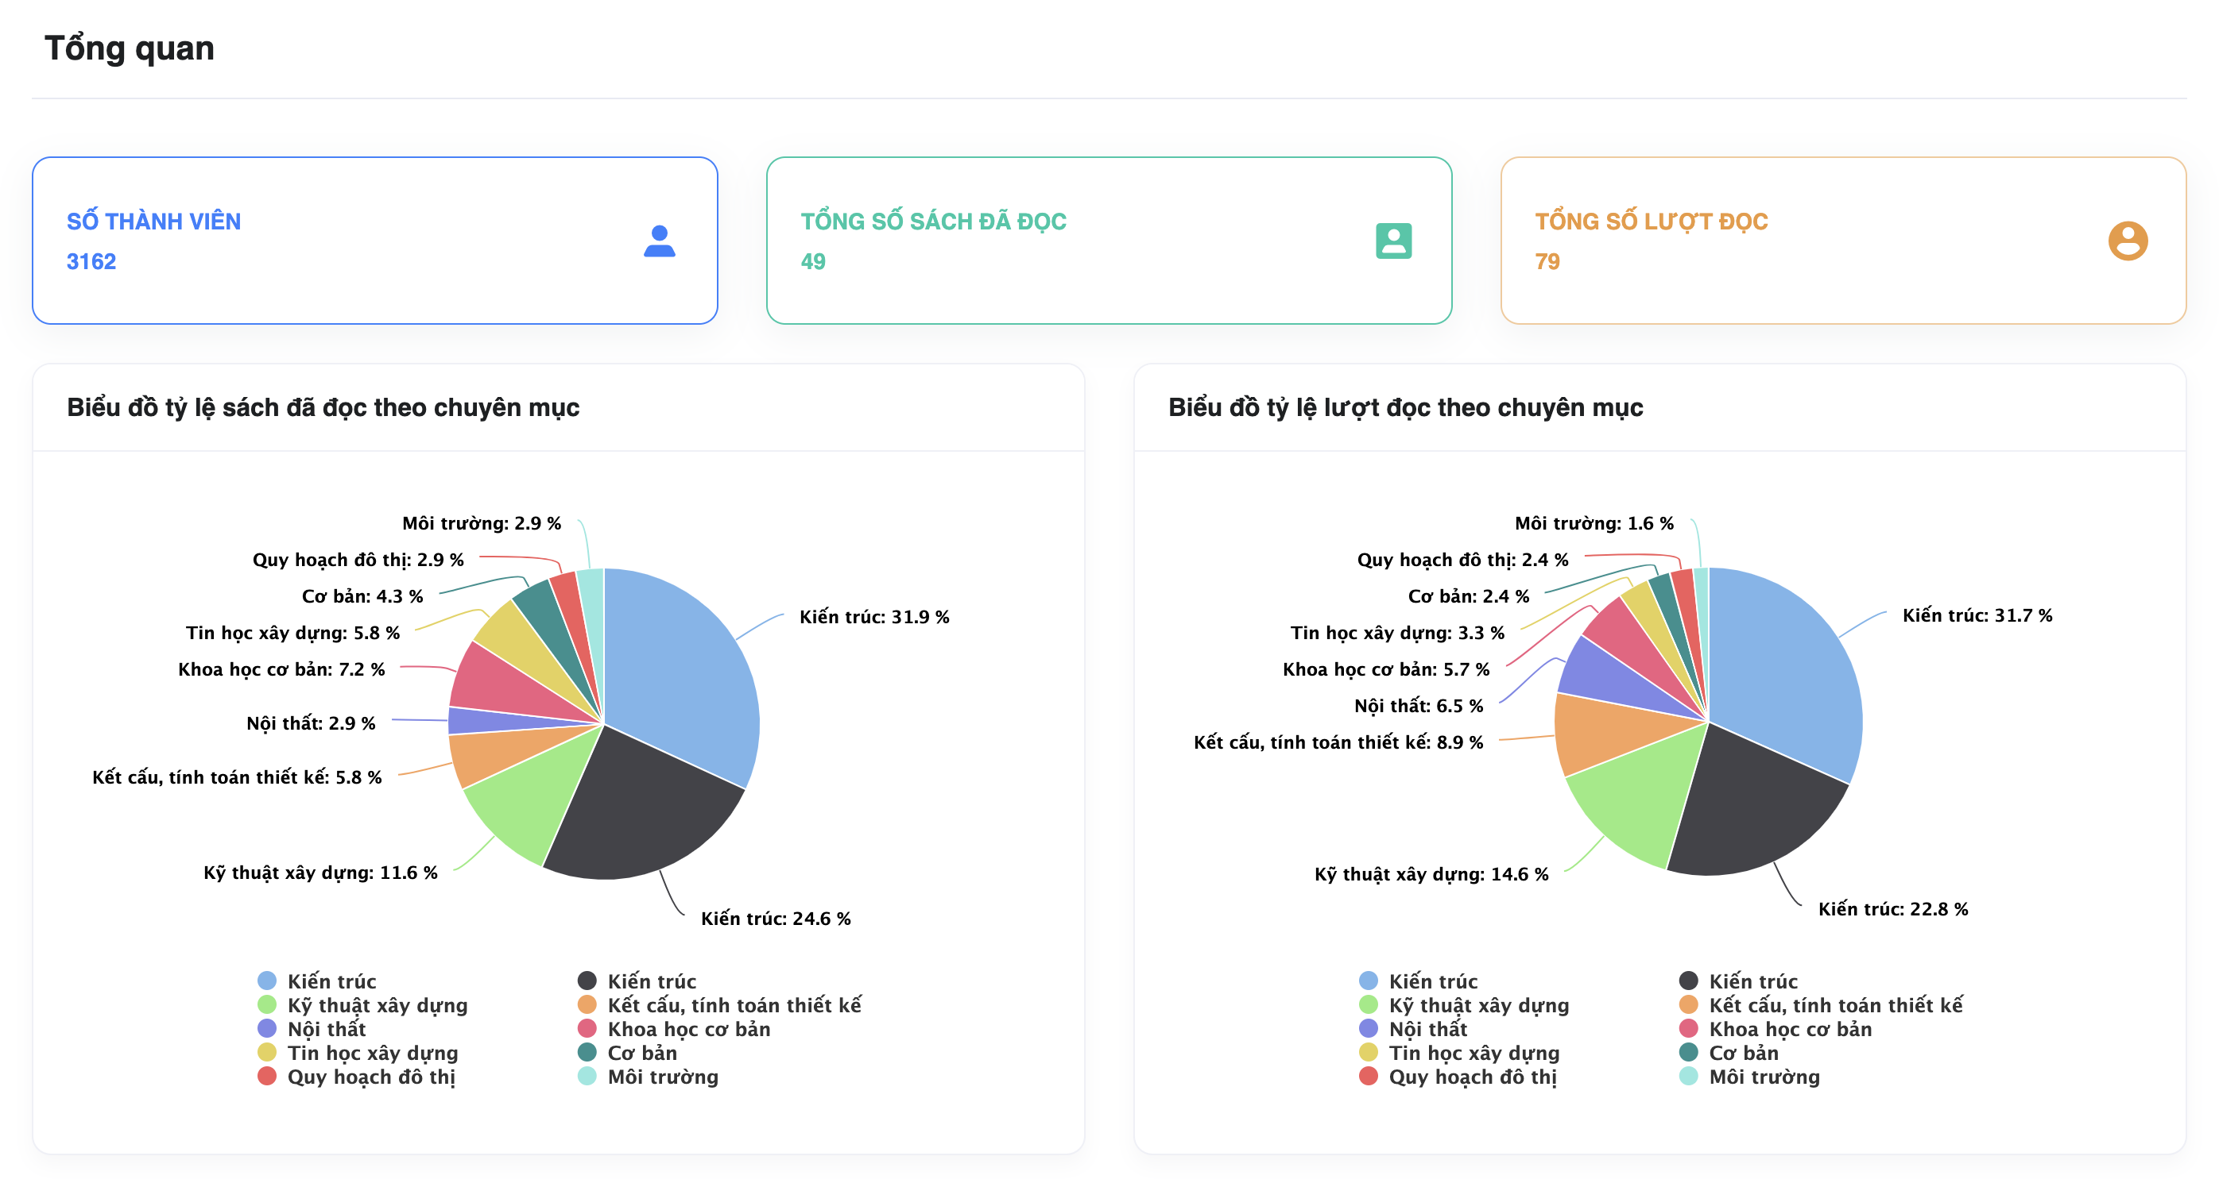
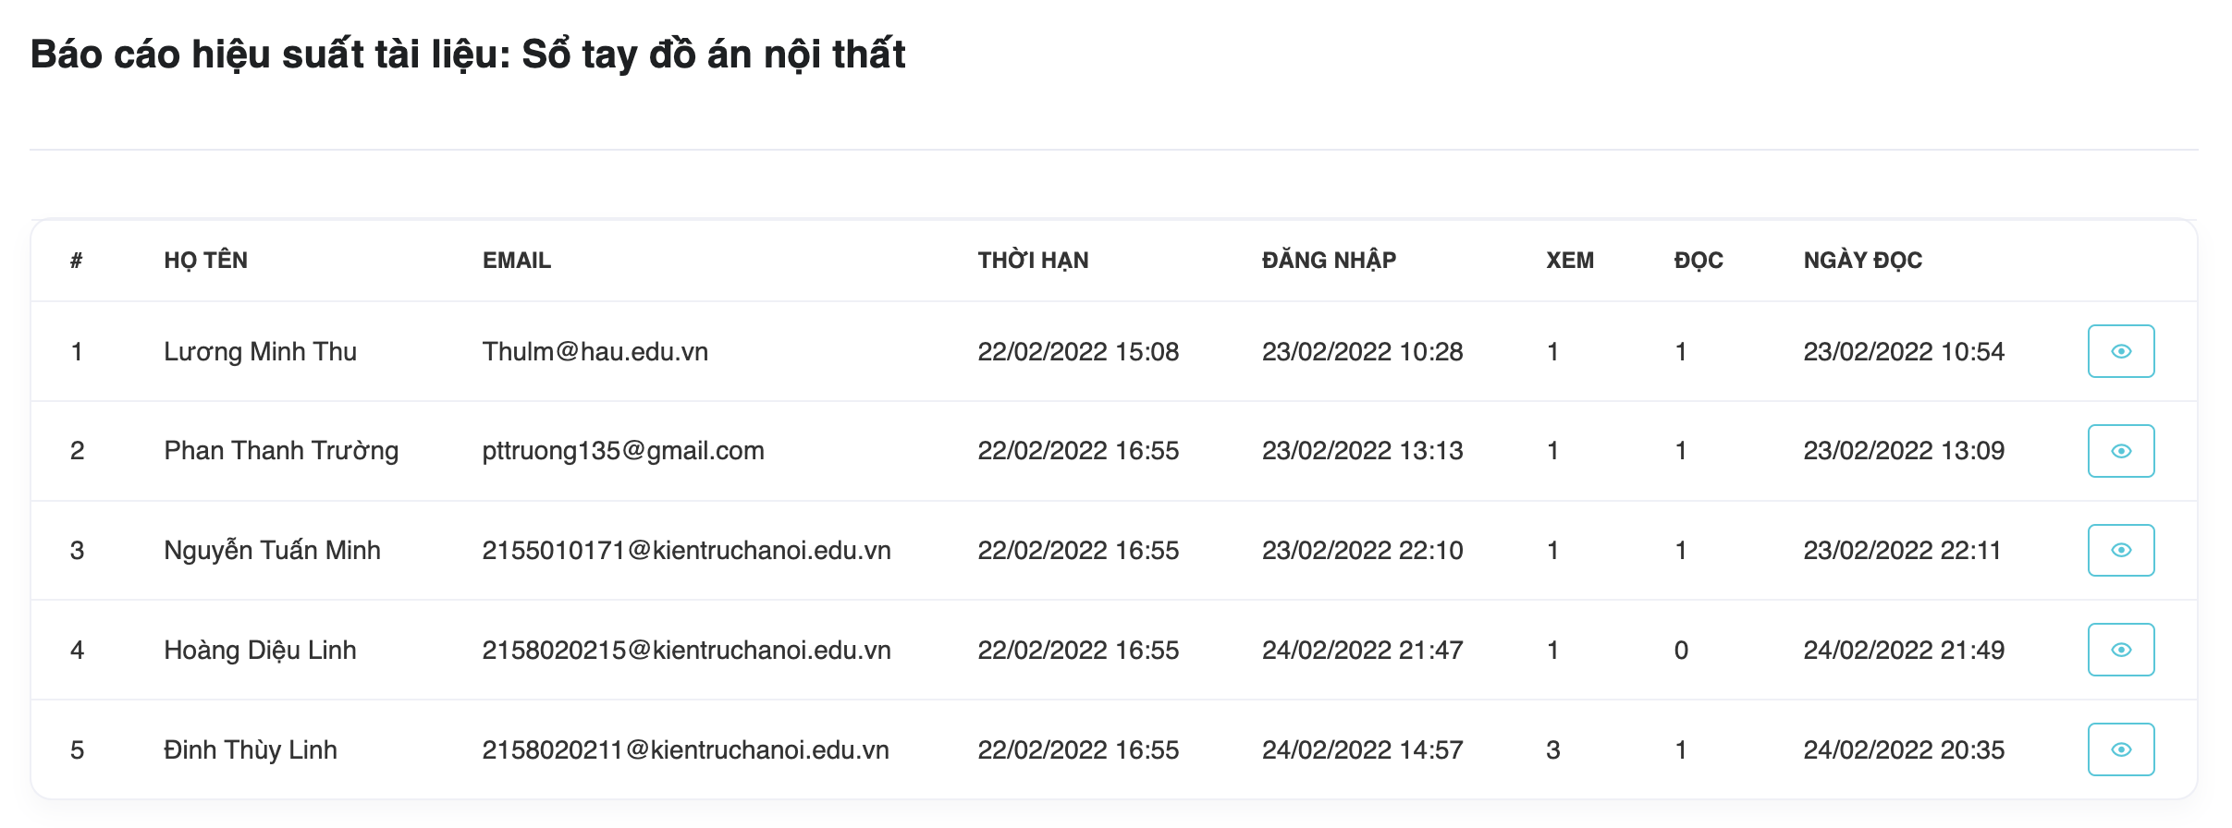
6. Báo cáo thống kê thời gian thực với số liệu chi tiết:

Slide 36
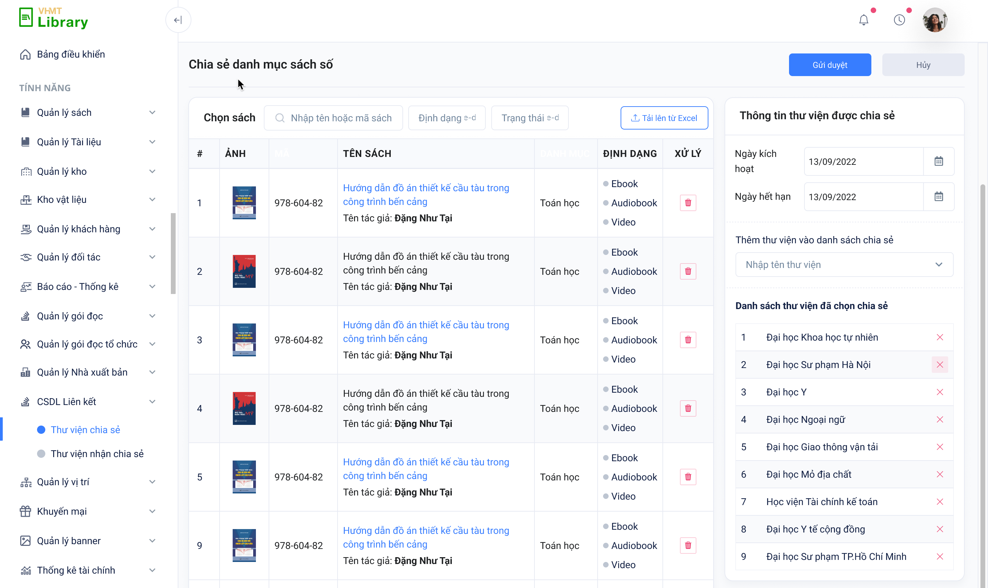
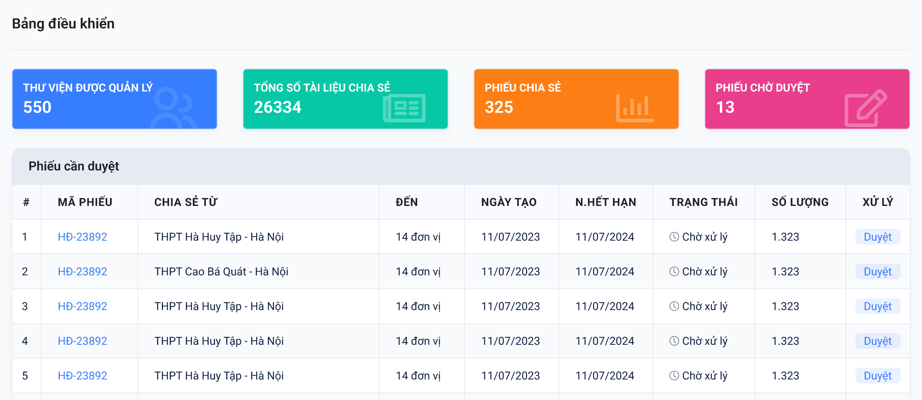
7. Liên kết dữ liệu thư viện cùng hệ thống

Slide 37
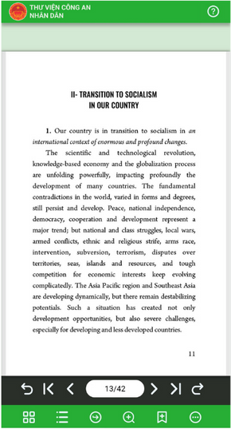
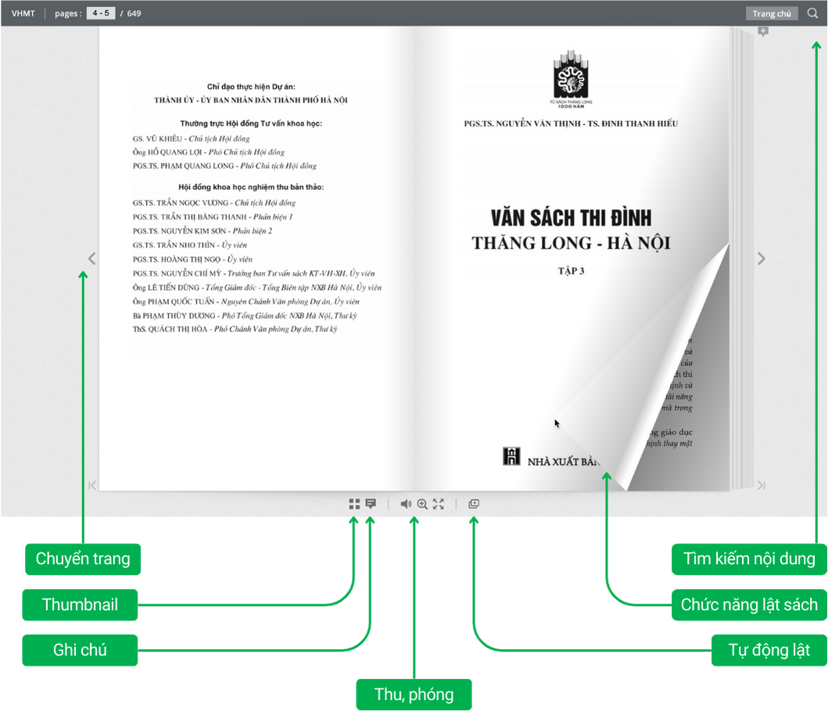
8. Đọc sách điện tử trải nghiệm lật trang như sách giấy với nhiều tiện ích hơn
Tìm kiếm
Ghi chú
Chuyển trang
Mục lục điện tử
Thu phóng
Tự động lật trang
Hoạt động tốt trên cả mobile

Slide 38
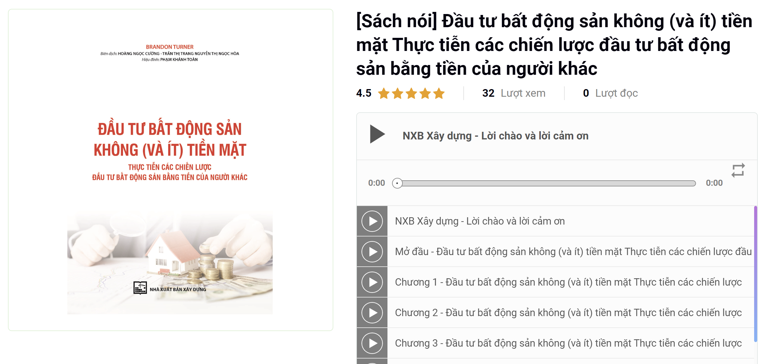
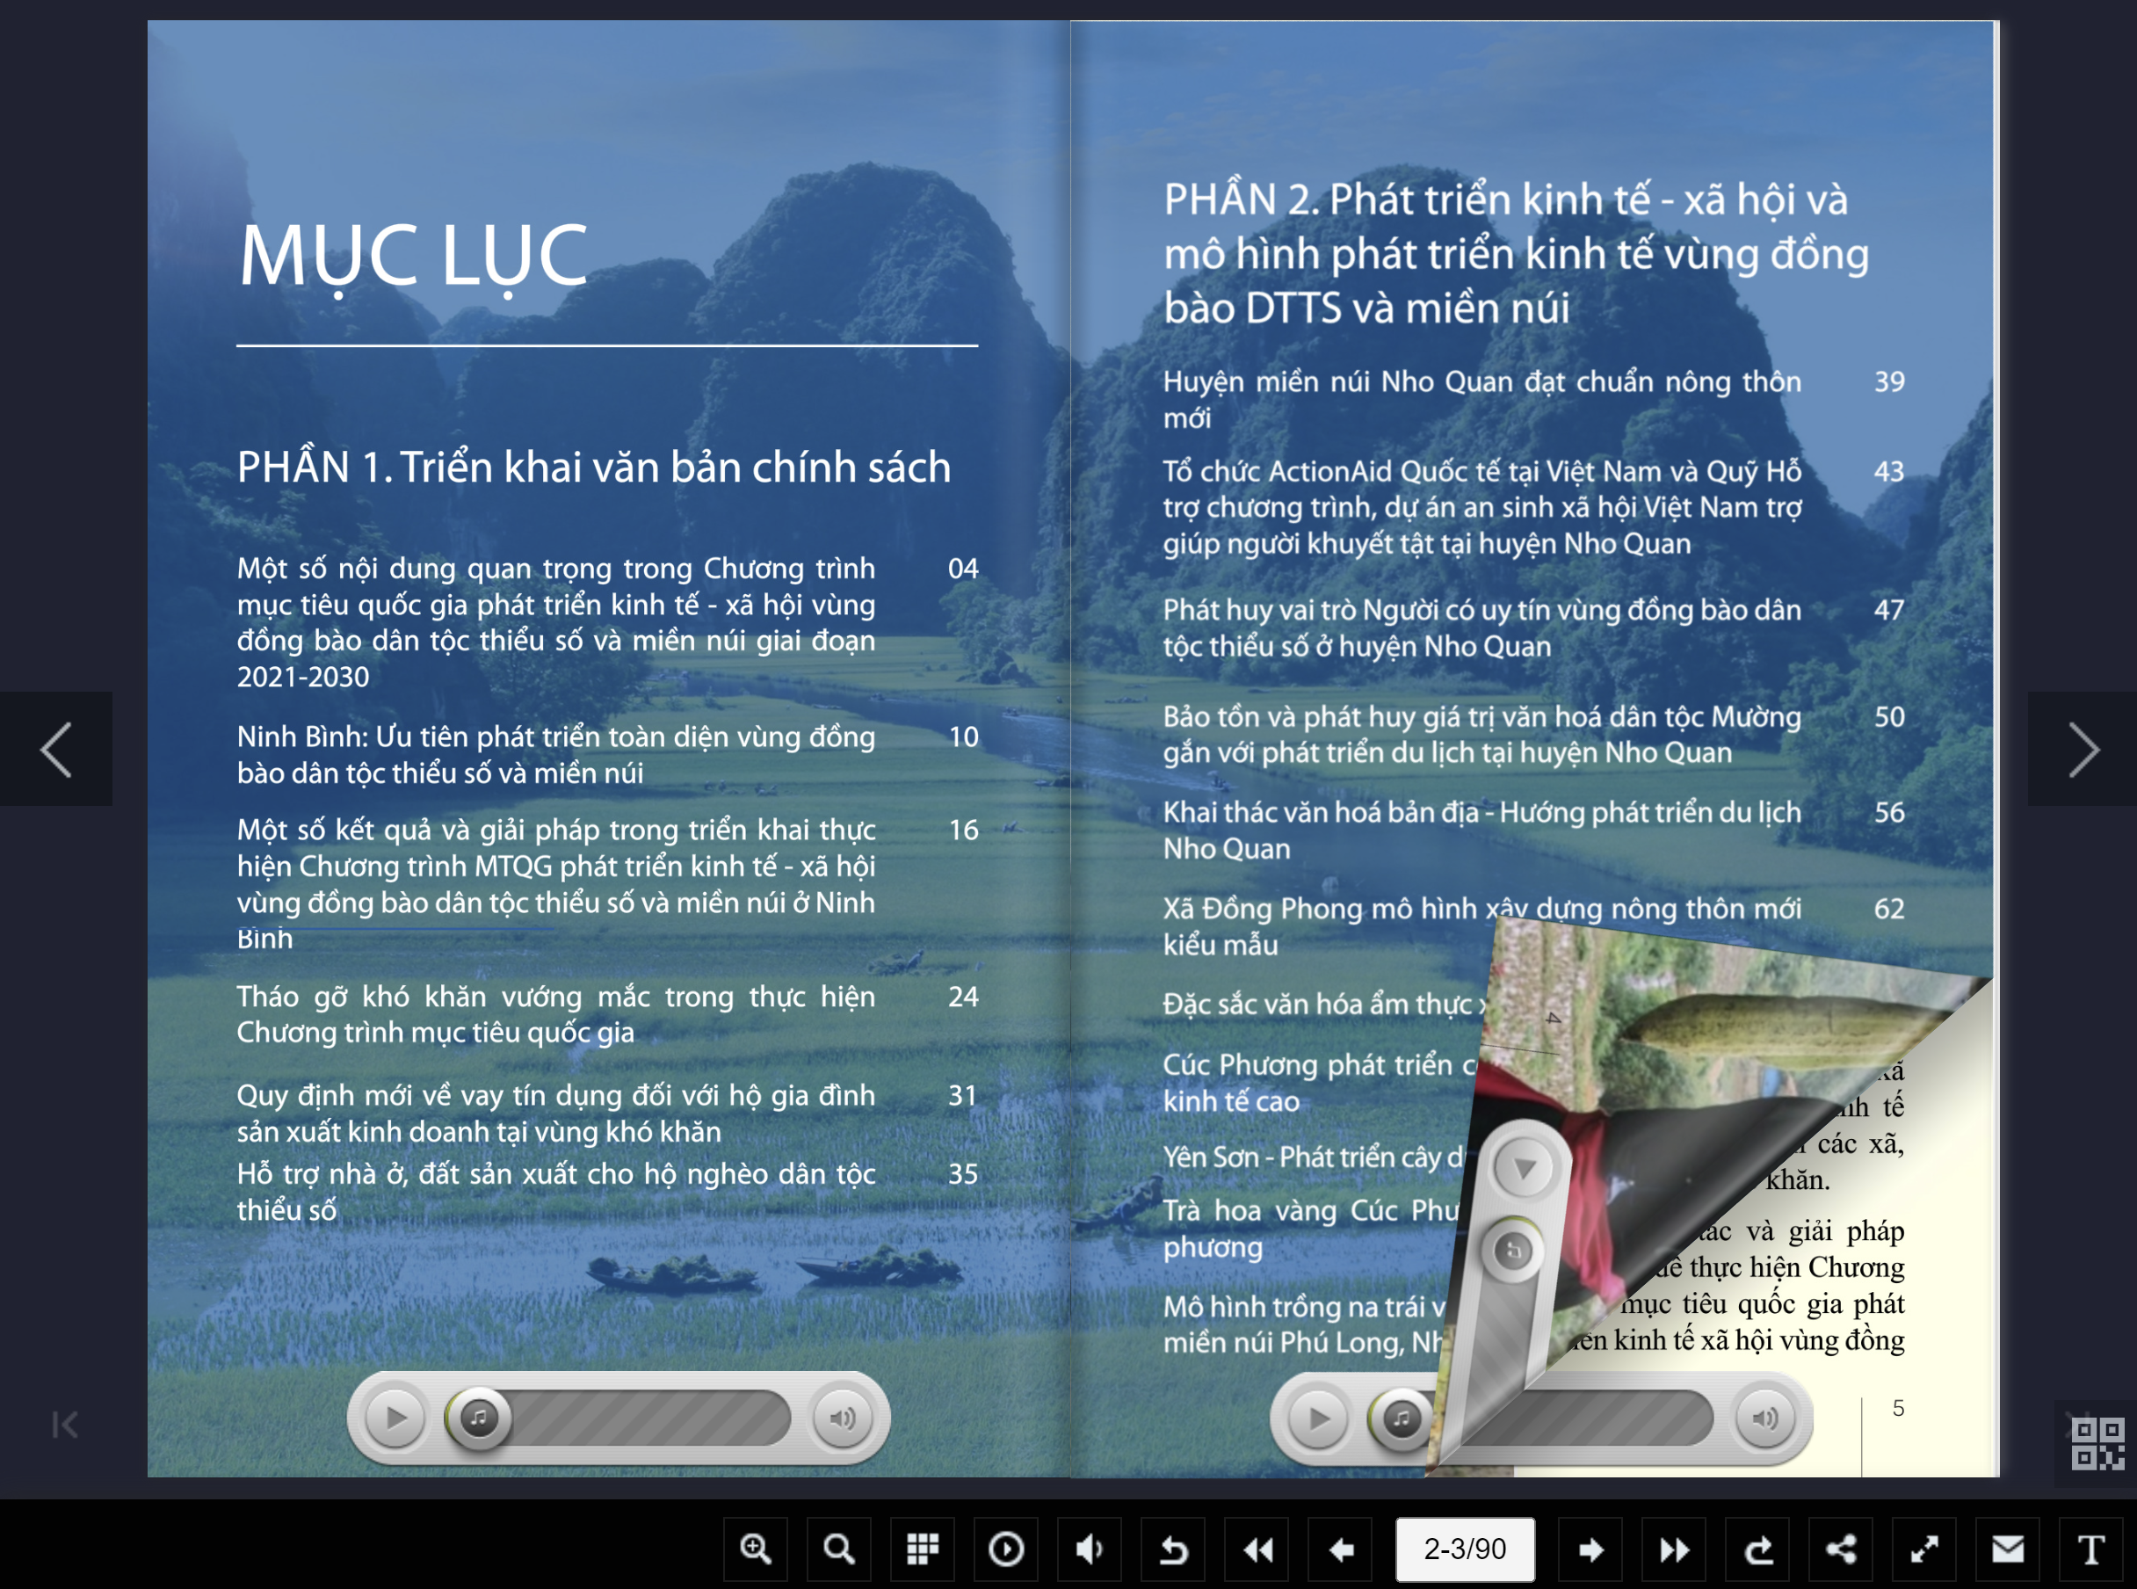
Giao diện nghe sách Audio
Giao diện đọc sách tương tác có nhúng âm thanh - video

Slide 39
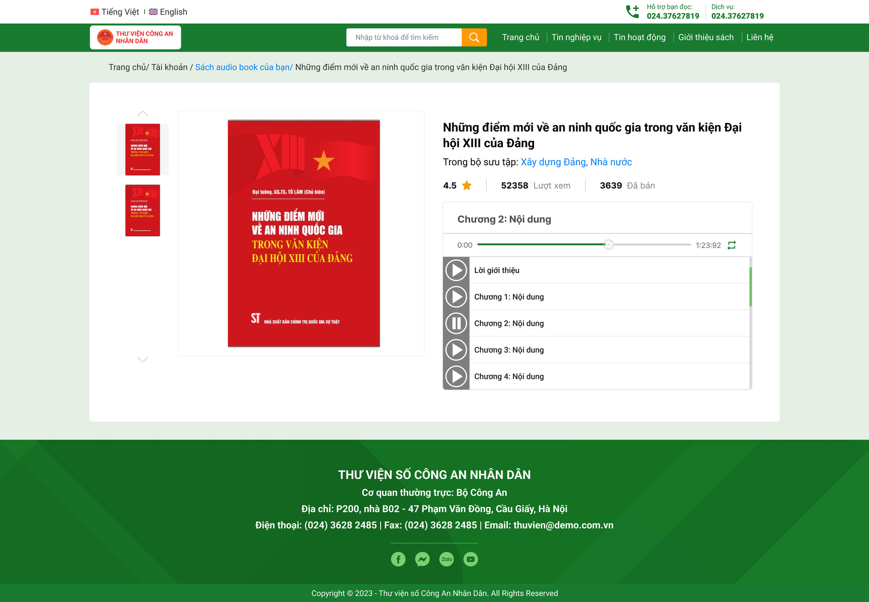
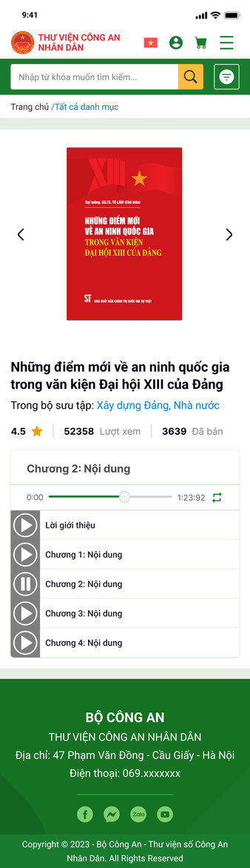
Giao diện xem sách epub trên máy tính và thiết bị di động

Slide 40
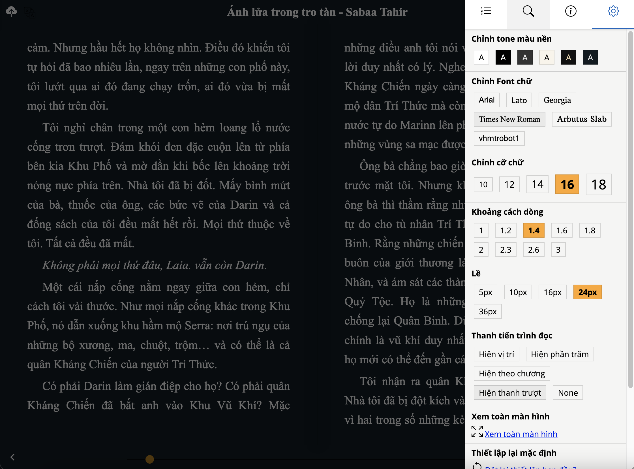
Đọc sách điện tử chuẩn epub
Tùy chỉnh linh hoạt
Tìm kiếmmục lục linh hoạt
Ghi chú
Tô sáng
Đánh dấu trang
Hoạt động tốt trên cả mobile

Slide 41
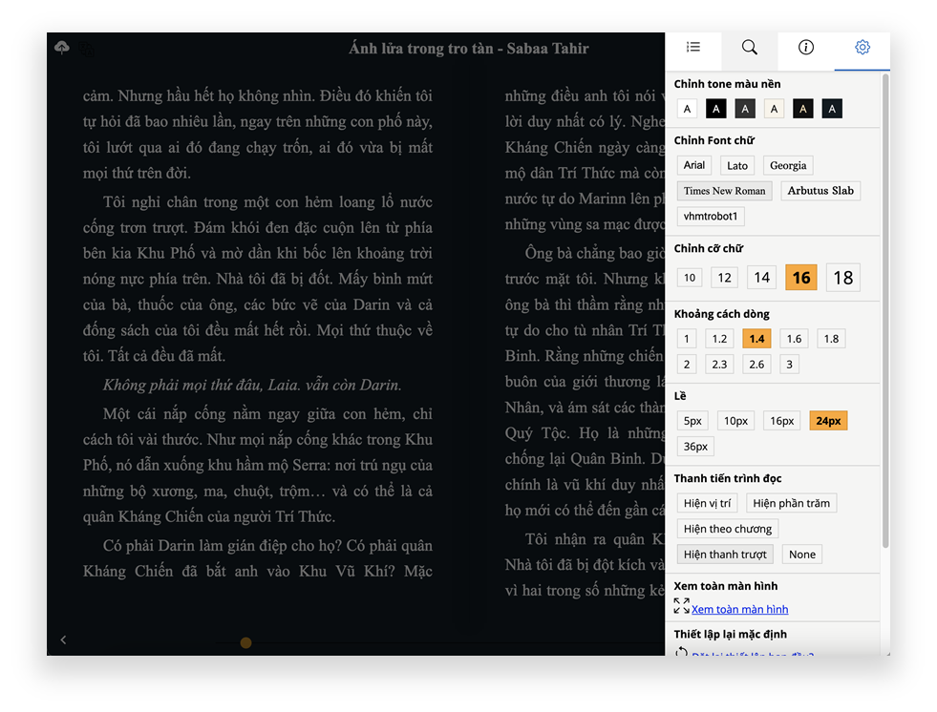
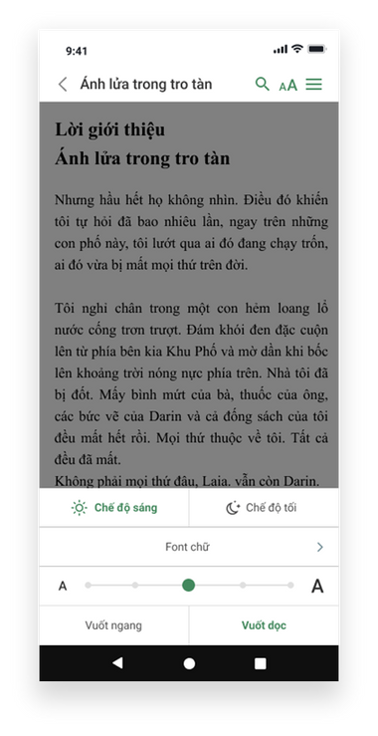
Giao diện xem sách epub trên máy tính và thiết bị di động

Slide 42


Giao diện xem sách PDF trên máy tính và thiết bị di động

